Slide 1
Prompting Guide – 入门篇
伊辉

Slide 2
目标
“Prompt”（提示）是给预训练的生成式模型（AIGC）的输入文本，它的目的是指导模型生成特定的输出。在使用AIGC生成性式模型时，Prompt充当了人与机器间交流的媒介，提出问题、设置任务或引导对话。
随着当前人工智能技术的不断普及与进步，Prompt Engineering成为最直观的方式，让算法人员、开发人员以及非技术用户能够访问和利用AI的强大能力，帮助人类与AI更加紧密和高效地协作。
Prompt是现代AI应用的基石，它的发展和研究将会深刻影响我们使用和与AI交互的方式。随着模型的进步，Prompt Engineering将会变得更加复杂和精细化，它的重要性随时间不断增长。
课程目标：
1、通过构建Prompt，更有效的与大语言模型沟通，得到更好的结果
2、使用Prompt协调大语言模型迭代工作，提升质量以及解决复杂问题
3、使用Prompt Engineering进行智能助理（Copilot）及AI智能体（Agent）的开发
目标受众：有初步的Prompt编写经验，对ChatGPT、文心一言等对话助手有了解与实际应用；有大语言模型、NLP相关基础（可选）。

Slide 3


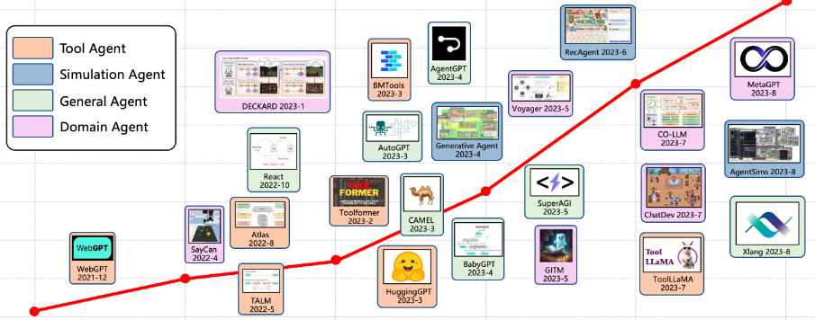
课程大纲
1. 基础概念
3. 进阶篇
本次课程
协调大语言模型迭代工作，提升结果质量，解决复杂问题
理解Prompt Engineering的相关基础概念
planer
actor
observer
evaluator
…
LLM
Transformer
Token
In-Context
Learning
2. 入门篇
4.智能体篇
本次课程
构建AI(单一/多)智能体，进行专业化服务或角色扮演
构造单个有效的Prompt，与大语言模型进行交互
prompt
output

Slide 4

课程大纲
AI Chat
AI Copilot
AI Agent
人类
人类
人类
AI
AI
AI
人类完成大部分工作
人类与AI协同工作
AI完成绝大部分工作
AI
人类设定任务目标
人类设定任务目标
设定任务目标
任务规划
其中某几个步骤AI完成初稿
AI
其中某几个步骤AI提供建议或信息
任务执行
工具使用
任务反馈
AI
人类确认或修订
人类自主结束工作
人类自主结束工作
验收结果
任务完成

Slide 5

提前导读：新龙门E站 《AIGC技术科普》 2023.4

Slide 6
1、基础概念
开发人员视角
算法人员视角
Prompt与AIGC
什么是大语言模型
Decoder-Only网络架构的工作过程
理解分词器与Token概念
理解上下文学习概念

Slide 7


Prompt Engineering vs Programming Language
编程语言
PROMPT ENGINEERING
编程语言依赖于编写明确的指令来告诉计算机如何达到一个预期的状态或结果，通常包括算法的详细步骤和处理数据的方法。
编程通常具有明确的精确性，在相同的输入在相同的程序下总是产生相同的输出。
人类告诉计算机怎么做，而不是做什么。（3GL-4GL）
通过构建Prompt告诉模型想要的结果，而具体的实现逻辑由模型内部的参数与算法决定。
即使提供相同的Prompt给模型，由于内部动态与随机性等特点，产生的输出存在不确定性。
人类告诉计算机做什么，而不是怎样做。（5GL+）
1、明确任务目标
2、提供工作支持
1、理解目标要求
2、分解实现逻辑
3、编写指令式代码
Web
Native App
Service
Background Job
输出结果
文件
数据库
网络
…
网站
文档
数据库
第三方工具
软件工程师需要适应不再依靠指令和控制流，而是变得更依赖对模型的理解以及自然语言的构造。
Prompt Engineering存在一定程度的不确定性，且常常涉及统计概率模型。
传统编程中，优化可能集中于算法性能改进。在Prompt Engineering中，优化更多关注于如何构建和调整Prompt以及优化协调流程来获得更高质量的输出。

Slide 8
Prompt Engineering VS Model Developing
Implement
Evaluation
Plan
问题定义与评估标准
Model Developing：
Model Developing：
通过测试集或Ground Truth进行评估
调整超参数、模型结构、调整训练方式、调整损失函数、调整训练数据进行训练与验证
Prompt Engineering：
Prompt Engineering：
通过专家法人工评估或进行自动评估。
调整Prompt、Pipeline、交互流程、知识召回策略等，并进行验证
将Prompt迭代作为优化问题进行解决，定义优化目标以及方案迭代策略。
想办法把人工评估以及优化，变为模型自动评估或者自动优化。

Slide 9

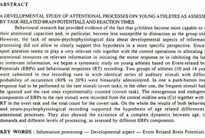




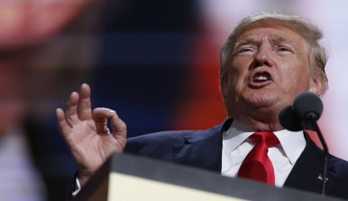

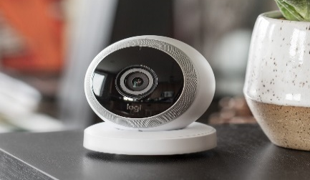

AIGC
《AIGC技术科普》 2023.4，Huiyi
输入（Prompt）：人类对计算机进行文字、图像、声音、视频等各种不同类型的单一或混合输入，对计算机提出要求；
输出：计算机理解人类要求，通过人工智能算法进行计算推理，产生文字、图像、声音、视频等内容输出
AIGC
（AI Generated Content，AI内容生成）
文字
文字
图像
图像
声音
声音
视频
视频

Slide 10




大语言模型
《AIGC技术科普》 2023.4，Huiyi
LLM（ Large Language Model ，大规模语言模型）
1、大规模预训练数据
- 50TB以上的数据
2、大规模算力
- 上万颗A100 GPU训练
3、大规模参数量
- 70、130亿参数的的小模型
- 600-700亿参数的中等模型
- 1750+亿参数的大模型
语言的概率模型。概率更大的单词序列意味着其在语言交流中出现的可能性更大，也更加符合语言习惯和逻辑规律。
让模型去猜：
20%
让模型看到：
首都
15%
政治文化中心
北京是中国的
8%
直辖市
…%
…
通过从左到右文字接龙的训练方式，在高质量的大规模语料下，以自监督训练方式得到生成式语言模型。
+
+
=
LLM
Instruction Tuning
RLHF
能文字接龙，说人话
对齐对话风格
对齐人类价值观

Slide 11
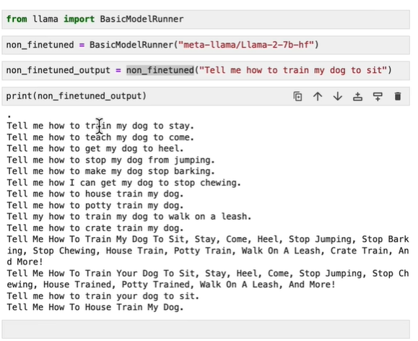
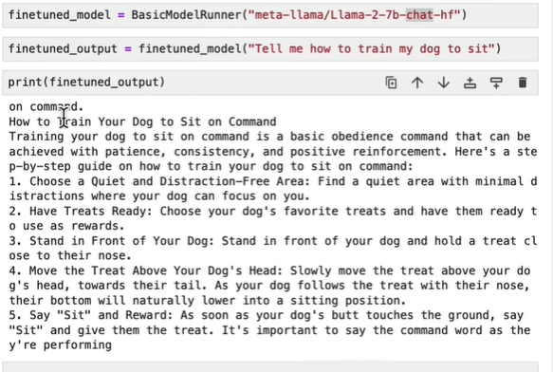
大语言模型
Base LLM
Finetuned： Chat-LLM
对齐（Alignment）到对话的模式
对齐（Alignment）：要求AI系统的目标，符合人类的偏好与价值观

Slide 12
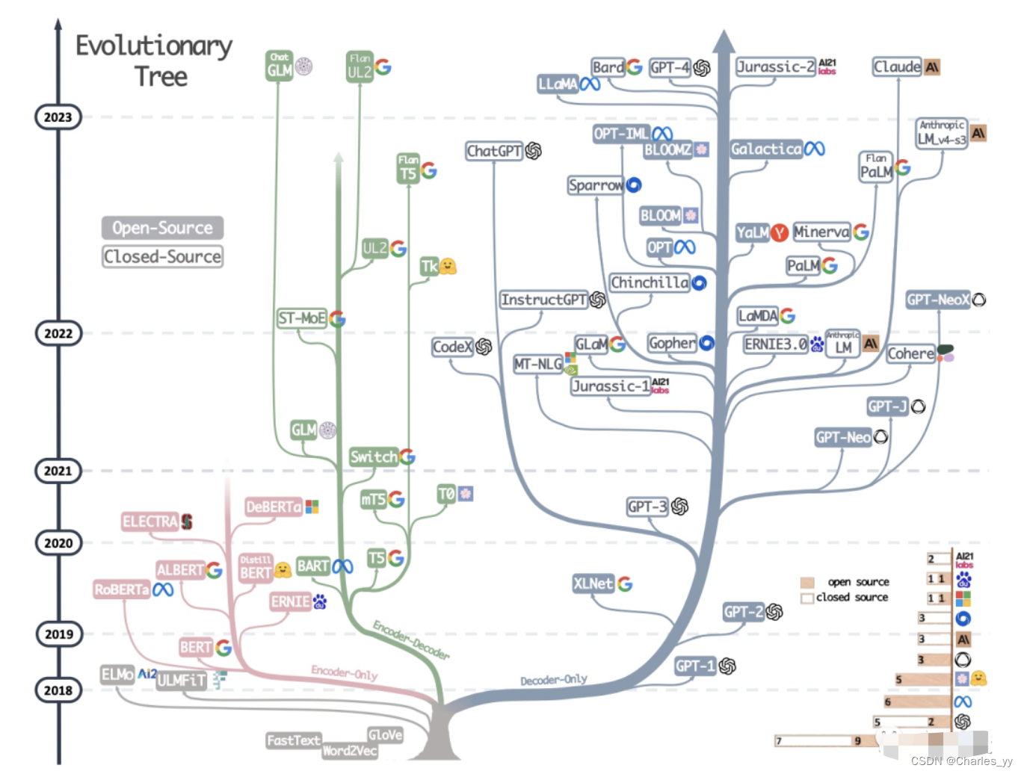
大语言模型的主要架构
Encoder-Encoder
Decoder-Only
Encoder-Only
评论家。专注于理解和分析输入的信息，而不是创造新的内容。在自然语言理解任务中更为有效，例如文本分类、情感分析等。如BERT。
Encoder-Decoder
翻译家。模型先听你说一段话，理解它，然后生成另外一段话（比如中文）。常用于翻译系统，如T5、BART。
Decoder-Only
小说家。模型先听一个开头，然后开始讲故事。擅长开放式、生成性的任务。如GPT、文心一言。
Encoder-Only
目前谈及的“大语言模型”，一般而言是指Decoder-Only架构的Transformer。训练时以从左到右的方式让模型“阅读”数据，推理时按照文字接龙的方式续写。
Q：为什么Encoder-Decoder的架构不是生成式大语言模型的主流？
Transformer
《Harnessing the Power of LLMs in Practice: A Survey on ChatGPT and Beyond》, Amazon & Texas A&M University
Notes:
1、google 4 元组 ngram，上千台服务器。
2、邱锡鹏、瞿晓华

Slide 13
大语言模型：Decoder-Only网络架构的工作过程
2
上下文窗口
（Context Window）
Prompt
Input Embedding（输入编码）
3
Text Encoding（文本编码）
Byte Pair Encoding（BPE）Tokenizer
Positional Encoding（位置编码）
Input Length Extrapolation（长度外推）
Prompt Engineering
4
N x Decoder Block
5
Linear
1
用户问题
6
Softmax
Temperature（温度超参数控制）
8
生成结果
Probabilities（预测概率）
Token Selector（Token选择器）
7
Top-P / Top-N / Seed 超参数控制
单个Token
结束？

Slide 14
理解分词器：Tokenizer
Token是LLM输入和输出的最基本单元。Prompt文本经过分词（如BPE，Byte Pair Encoding，一个token为2个byte）文本编码以及位置编码（如RoPE，Rotary Position Embedding）后，被输入到模型。
LLM中的Token往往采用subword（子词）的分词方式。Subword分词不同于word（词）或char（字）分词，不等同于英文的单词或者中文的字符。常见词的多个字会被合并为1个Token；非常见字会被拆分为多个Token。Token也是LLM对外计费的基本单位。
例1：
8607, 4339, 2472, 311, …
例2：
我打开了我的电脑，开始撰写Prompt
37046, 76537, 30867, 35287, …
模型看到的是Token，不是字或词。统计汉字字数、字形、读音相关的任务，当前的大语言模型往往表现不好。而作五言/七言诗、对仗押韵任务中，需要注意提示与纠错。
统计字数："我打开了我的电脑开始撰写"
// 12个字
对对联：“烟锁池塘柳”
// 金木水火土
例3：
Q
例4：
Q
A
这句话“我打开了我的电脑开始撰写”共有9个汉字
A
“霜染林间竹”
//炮镇海城楼 深圳铁板烧 柯洁炸地铁
https://platform.openai.com/tokenizer
示例：tokenizer

Slide 15
Decoder-Only的输入输出
李白是哪个朝代的诗人？
在普通对话当中，LLM 每次“看到”的，包含系统的Prompt、用户与LLM交互上下文窗口的对话记录、用户本次的输入（Prompt）以及模型本次的前序输出等内容（Context）。
作为Prompt Engineering，可以自由的控制LLM的输入输出以及交互流程：
LLM的角色设定以及知识
LLM需要返回的格式与风格
解决问题的步骤与途径
第三方工具扩展回调
LLM结果的解析
LLM回调工具的返回
……
掌握输入输出以及工作流程的控制，是基于LLM开发解决某一领域问题的智能体（Agent/GPTs…）的基础。
Q1
A1
李白是唐朝的诗人。
Q2
他做过哪些诗？
1
User: 李白是哪个朝代的诗人？
Assistant: 李白是唐朝的诗人。
User: 他做过哪些诗？
2
… User: 他做过哪些诗？Assistant: 李
3
… User: 他做过哪些诗？Assistant: 李白
4
… User: 他做过哪些诗？Assistant: 李白的
……
N
… User: 他做过哪些诗？Assistant: 李白的诗作非常多，至今流传下来的有900多首。以下是一些他较为知名的诗作： ……
1、前面任何内容，都会影响到后续的生成。2、一旦出错，比较难以进行修正。
/* 在大多数LLM的推理实现当中，通过类beam search(集束搜索)代替greedy search(贪心搜索)，通过 “num_beams”参数
* 控制生成的集束窗口，使得模型可融合多个step的输出，在一个比较小的token生成窗口内有修正的空间，以提升生成质量。
* 但整体的逻辑影响不大。*/

Slide 16
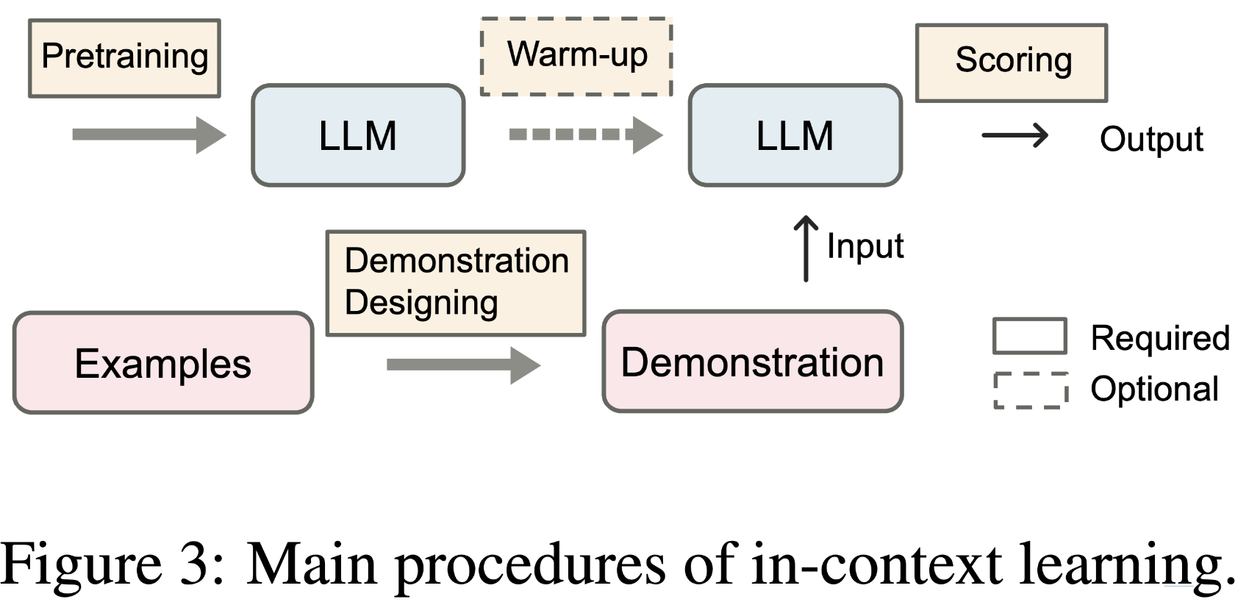
上下文学习（In-Context Learning）
《In-context Learning - A New Paradigm in NLP》
预训练
微调/对齐
在一般机器学习模型中，模型的“知识”（统计规律）在训练时得到，推理预测时保持不变。
大语言模型的在推理预测时，能够“学习”到上下文中的知识进行推理。
掌握上下文的设计，能够让模型“理解”语境，是Prompt Engineering构建有效Prompt的基础。
上下文学习（ICL，In-Context-Learning）与思维链（CoT，Chain-of-Thought）构成了LLM的智能基础，模型具备这两种能力，才能够“能看懂”和“会思考”。
上下文
2021年初，Prompt Learning （指示学习）
2021年末，Demonstration learning （示例学习）
2022年初，In-Context Learning （上下文学习）

Slide 17
1、Prompting Guide 入门篇
构建有效Prompt的前提
Prompt任务目标的明确
Prompt的语境设置
少样本学习的威力
理解上下文学习
思维链入门
结构化提示
伪代码提示
长度外推与大海捞针
无关内容的影响
Prompt的自动评估
Prompt的自动优化

Slide 18
构建有效的Prompt
目标
构建有效Prompt的最终目的，是为了通过更有效的激活大语言模型的预训练能力，提升生成结果的能力、质量与准确性。
随着在训练期人工引导（ RLHF，Reinforcement Learning from Human Feedback 和 RLAIF，Reinforcement Learning from Human Feedback with AI Feedback）的不断加强，大语言模型模型愈发自动对齐到人类的需求，简短的Prompt起到的效果越来越好，也越来越“智能”。
但Prompt Engineering的工作越来越容易碰到模型“不听话”的情况。这也可以看做是对齐税（Alignment tax）的一部分。

Slide 19
构建有效的Prompt：理解LLM的局限性
1、理解LLM的单向性。所有上下文内容质量、正确性都会对输出产生影响，无法对于输入进行回溯修改。
/* 前面的会影响后面的，后面的不影响前面的 */
2、理解LLM的知识限制。不应该假定LLM训练期已经具备某方面的专业知识以及知识时效性。
Q
31*19 + 13*17 等于多少？先给出结果，再分析解决过程。
Q
……《项目介绍》
假设你是XX项目的策划负责人，非常善于洞察客户并挖掘产品卖点。 请仔细参考上面的卖点介绍， 面向都市白领群体，设计5句广告语。并在最后在每句广告语后给出你的理由。最后请总结下你设计思路。
A
答案是 1074.
首先，我们解决乘法部分：
31 * 19 = 589
13 * 17 = 221
然后我们将两个结果相加：
589 + 221 = 810
A
1. 精粹艺术，都市藏品尊居。理由：… 2. 至臻手工，城央奢华典范。理由：… 3. 私享尊贵，极致生活体验。理由：…
4. 非遗精心，独享族徽荣耀。理由：…
5. 至臻园林，奢华自然共鸣。理由：…
设计思路：………
/* 受本次生成的影响，要求LLM一次性生成多条结果时，格式、
* 内容受到本次之前生成内容的影响，都比较单一化。理由
* 和思路放在结果之后，起不到思维链（CoT）的作用，反而
* 是强行解释。
* frequency_penalty超参控制，仅作用在比较硬性的重复方面。
*/

Slide 20
构建有效的Prompt：理解LLM的局限性
由于强化学习的人类反馈（RLHF,RLAIF）起到了越来越显著的引导作用，在极少数情况下，大型语言模型（LLM）在
文本生成过程中可能会检测到先前的错误，并尝试对其进行纠正。然而，设计提示（Prompt）时不应预设或
依赖于LLM的自我纠错行为。
Q
已知空气、水、铝管中声速分别为340米/秒、1500米/秒、5000米/秒。并且两次声音的时间间隔大于0.1秒，人们才能把两次声音区分开。那么，当含水铝管的长度至少为多长，敲击铝管的一端，耳朵贴在铝管另一端的人才能听到3次敲击声？
Q
(67*13)+(19*17) 等与多少？先给出答案，然后给出计算过程。
A
答案是: 1568 计算过程: 第一部分 (67 * 13): … 第二部分 (19 * 17):… 将两部分相加: 871 + 323 = 1194 (67 * 13) + (19 * 17) = 1194 抱歉，之前计算错误，我再重新计算一下： …
再次抱歉，现在确认最终的答案是正确的：1194。
A
为了使耳朵能够区分3次敲击声，每次声音在铝管中传播的时间间隔必须至少为0.1秒。听到的3次敲击声分别来自：
……
抱歉，刚才的计算出现了错误。现在我重新思考：
……

Slide 21
构建有效的Prompt：理解LLM的局限性
1、理解LLM的单向性（所有上下文内容质量、正确性都会对输出产生影响，无法对于输入进行回溯修改）
2、理解LLM的知识限制。不应该假定LLM训练期已经具备某方面的专业知识以及知识的时效性。
Q
…xxx冠寓项目附近有哪些长租公寓？
Q
…xxx项目附近有哪些新开的楼盘？
Q
…xxx项目的每平米售价是多少？
Q
…xxx项目的客群是怎样的？
/* LLM缺乏相关知识，或时效性不足。在GPT3.5新发时，大语言模型会试图“编造”答案。而目前，
* 大语言模型往往对这类问题拒绝回答。 */

Slide 22
清晰与准确的提出任务目标
在与LLM的交互中，Prompt任务目标（提问）的清晰性和准确性是首要的问题。自然语言天生具有多义性，在特定上下文环境当中才能被准确理解。而每次与GPT新对话，都是基于“陌生人”的语境。以下是如何清晰和准确任务目标的原则： 明确问题的具体目标
明确意图：在设计Prompt之前，清楚地定义你想要什么信息或任务的输出结果。
避免模糊：确保提问清晰，避免使用可能引起多种解读的词语或短语。
采用直接且简练的语言
简化语言：简化措辞，减少复杂的句构或高级词汇，使问题对模型来说尽可能清晰。
防止误解：避免使用双关语或模棱两可的表达，这可能导致模型无法生成目标明确的回答。
预防典型误区
前提假设：不要假设模型拥有除了你提供的信息之外的太多专业或特定背景知识。
避免歧义：清楚指明歧义的地方，如果某个词或短语有多重意义，指示使用哪个意义。
Q
德州有什么著名的特产？
Q
解释一下 小号 | 苹果 | 小米 | stream |
string | thread | rank | …
A
牛肉和牛仔文化：德州以其牛肉质量闻名，牛仔文化也是该州的一个重要标志。
墨西哥风味美食：德州墨西哥菜（Tex-Mex）是该州的一个饮食特色。
…
Notes:
计算机科学中，尤其是人工智能领域，往往借用传统的词汇，用隐喻、类比的方式进行表达。

Slide 23
清晰与准确的提出任务目标（BPO总结）
澄清目标
（Clarification）
问题阐述
（Problem Elaboration）
生成解释(？)
（Explanation Generation）
给予提示
（Providing Hints）
优化前：“团队非常努力并取得了成功”。找出一个描述这种情况的常用短语或成语。
优化前：我需要一个PowerShell脚本来扫描我的媒体驱动器中的视频文件。
优化前：为一款创建数字艺术的App起一个名字。
优化前：Linux和OpenBSD有哪些不同？
优化后：“团队非常努力并取得了成功”。找出一个能准确描述团队努力最终导致成功这一状况的常用短语或成语。
优化后：我需要一个PowerShell脚本来扫描我的媒体驱动器中的视频文件。
请确保脚本的安全性和准确性，提供PowerShell脚本及完成这些任务所需的任何必要说明。
优化后：为一款允许用户创建数字艺术的应用程序想一个独特且朗朗上口的名字。并提供一个简短的解释，说明这个名字背后的含义以及它如何与应用程序的目的相关联。
优化后：比较Linux和OpenBSD之间的关键区别，涉及到如理念、包管理、内核设计、授权许可、安全性、默认软件、开发以及硬件支持等方面 。
任务目标更明确、更清晰、更具体、更具有导向性。
BPO is to enhance the alignment between model output and human preference by optimizing the input prompt.
通过Explanation Generation、Error Correction、 Problem Elaboration、Clarification、Providing Hint、Safety Enhancement等方式，对齐模型输出与人类偏好之间的一致性。
BPO:《Black-Box Prompt Optimization: Aligning Large Language Models without Model Training》,CoAI，Tsinghua
DPO:《Direct Preference Optimization: Your Language Model is Secretly a Reward Model》，Stanford

Slide 24
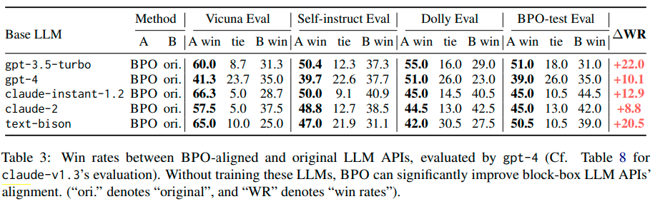
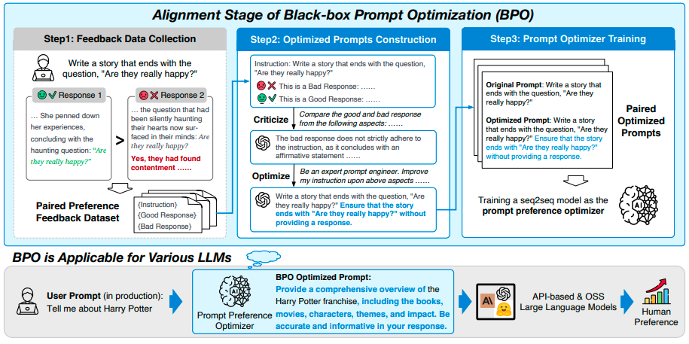
清晰与准确的提出任务目标
BPO采用了自动化的Prompt-to-Prompt方式进行LLM输出与人类偏好的对齐。
使用BPO对齐的GPT-3.5的胜率比原始版本提高了22%，GPT-4的胜率提高了10%。但优化后GPT4的败率仍在31%，Prompt自动优化的结果并不能保证完全正向。
随着RLHF（Reinforcement Learning from Human Feedback）和RLAIF（Reinforcement Learning from Human Feedback with AI Feedback）等对齐技术的不断发展，LLM对于简单Prompt生成的内容的质量不断提升，并且在推理过程展现出更连贯的思维链条。因此，BPO某些旨在自动优化Prompt的措施（如限定结果的内容），可能在特定情况下产生负面影响。

Slide 25
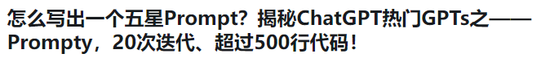
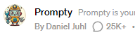
借助工具进行任务目标优化
在优化Prompt任务目标的过程中，可以使用自动化工具来完善任务目标细节来提供更多的解决思路建议，而不是直接使用。
Huiyi, v0.1
优化前：Linux和FreeBSD有哪些不同
优化后：请详细比较Linux和FreeBSD在以下方面的不同之处：系统设计、性能、用户界面、安全特性、社区支持和典型用例。
优化后：详细阐述Linux和FreeBSD之间的差异，包括但不局限于它们的内核架构、文件系统支持、授权协议、默认用户环境、包管理系统、硬件兼容性以及社区支持等方面的具体信息。
优化前：写一篇小红书的租房文案
优化后：请为小红书平台的年轻受众撰写一篇租房文案。确保文案风格现代、符合生活方式导向，内容包含房源的位置、特点、价格和联系方式。同时，使用吸引人且视觉上引人入胜的语言和格式展示这些信息。
优化后：编写一篇针对小红书平台年轻受众用户的租房文案，包括吸引人的开头，详细介绍房源信息（位置、设施、租金、独特卖点），以及鼓励潜在租客联系了解更多或安排看房的有说服力的结尾。文案语言应通俗易懂、朋友圈风格，与小红书用户群体的沟通方式相契合。

Slide 26
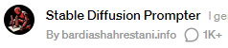
借助工具进行任务目标优化
在优化Prompt任务目标的过程中，可以使用自动化工具来完善任务目标细节来提供更多的解决思路。
Huiyi, v0.2
优化前：一条狗
优化后：Renaissance-style painting of a majestic golden retriever sitting gracefully in a lush, sunlit garden, surrounded by blooming flowers and a distant fountain, by Raphael and Botticelli, cinematic composition, trending on artstation.
优化后：a lifelike depiction of a joyful dog, canine charm, natural setting, detailed glossy golden fur, sparkling brown eyes, wagging its tail, playful stance, genuine happiness expression, warm ambient lighting vibrant ecosystem background, (best quality, masterpiece)
优化前：中国乡镇企业家
优化后： Realistic Watercolor of a middle-aged Chinese entrepreneur inspecting tea leaves in a lush, green tea field, with a background of misty mountains, by Qi Baishi and Xu Beihong, cinematic composition, trending on ArtStation.
优化后： Chinese rural entrepreneur in an office, simplistic and traditional, (budget wooden desk:1.3), fluorescent lighting, cluttered space with paperwork and old computer, Mao-era propaganda poster on the wall, a faded red flag, old-model fax machine, (economic growth charts:1.2), thermos with green tea, framed certificate of merit, office plant, mid-2000s dated decor, photo of the entrepreneur receiving a handshake award, (sturdy chair:1.1), wear and tear visible, essence of rural Chinese commerce, subdued colors, (nostalgic:0.9), (hyperrealistic:1.3)

Slide 27
语境设置（Context Framing）
对于LLM而言，我们是一个“陌生人”。LLM不了解我们的背景，也不了解在我们眼中LLM的角色。
语境设置，或称上下文构建（Context Framing），是在Prompt Engineering中非常重要的概念，它涉及如何通过设计Prompt来给预训练的语言模型提供明确、相关和充分的信息，以便于激发模型的与训练能力，能够生成合适的回应或执行相应的任务。
上下文的重要性
信息补全：LLM模型在有限的信息下做出推断时，会利用上下文中的线索来补全信息空白。
语境理解：上下文帮助模型理解任务的背景和语境，包括用户的意图、期望的回答风格和详细程度。
设置有效的上下文
明确性：始终确保Prompt表达清楚无歧义，避免含糊的指令或问题。直接明了通常比含蓄暧昧更有效。
相关性：提供给模型的上下文应该与所要求的任务密切相关。无关的信息可能会导致模型混淆，从而降低输出的相关性。
充分性：上下文要包含执行任务所必需的所有重要信息，但也避免过多的冗余，这可能导致不必要的复杂性或模型混淆。
预防典型误区
复杂性：认为复杂或发散的Prompt可以启发模型提供更深入的回答。应专注于清晰和目标导向的Prompt，简明很多时候胜于复杂。
信息过载：认为提供更多信息可以帮助模型更好地理解。实际上应只提供对完成当前任务确实有用的详情。

Slide 28
语境设置（Context Framing）示例
Q
翻译为中文：“Let life be beautiful like summer flowers and death like autumn leaves”
Q
用不超过5句话，解释一下爱因斯坦的广义相对论。
A
爱因斯坦的广义相对论是一种描述引力作用的理论，它将引力视为时空的曲率。该理论表明，物体的质量能弯曲四维时空的构造，而其他物体则在这曲率的时空中运动。广义相对论预言了许多新现象，如黑洞、引力红移和时间膨胀。爱因斯坦的方程贯穿了现代宇宙学和引力波研究，对于理解宇宙极为关键。该理论已经通过各种实验和天文观测得到验证。
A
这句话翻译为中文是：“让生命像夏季的花朵一样绚丽多彩，死亡像秋季的落叶一样自然而然”
Q
我希望你扮演翻译、拼写校正和文本润色的角色。你要更高雅的词汇和句子，保持原意不变，但要使其更具文学性。
翻译为中文：“Let life be beautiful like summer flowers and death like autumn leaves”
Q
用小学生能够听懂的语言，不超过5句话，解释一下爱因斯坦的广义相对论。
A
爱因斯坦的广义相对论其实就像是在说：宇宙中的空间和时间不是僵硬不变的，它们像一张软软的床单。当星星和行星这样的重东西放在上面时，它们会让这张床单弯曲。这个弯曲影响了其他东西如何在床单上移动，这就是我们感觉到的“重力”。所以，广义相对论告诉我们，重力其实是由物体对空间和时间的改变造成的。
A
这句话翻译为中文是：“愿生如夏花之绚烂，死如秋叶般静美”

Slide 29
语境设置（Context Framing）的主要方面
语境设置
设定角色
工作流程
结果偏好
设定角色(**)：LLM你是谁？
设定能力(*)：LLM你有哪些技能，能做什么？
结果偏好(**)：结果给谁看？风格和格式如何？
工作流程(*)：LLM你要按怎样的步骤完成任务？
任务约束(*)：有什么约束的规则？
补充知识(*)：…
提供示例(**)：…
任务目标(***)：?
例1
我希望你扮演哲学教师的角色。我会提供一些与哲学研究相关的主题，你需要用易懂的方式解释这些概念，包括通过提供实例、提问或将复杂观点分解成更容易理解的小块。
我的问题是：我需要帮助理解不同哲学理论如何应用在日常生活中。
例2
我需要你扮演一名UX/UI开发者。我会提供一些关于应用程序、网站或其他数字产品设计的细节，你的任务是提出创造性的方法来改善其用户体验。这可能包括创建原型、测试不同的设计并提供反馈，告知哪些最有效。
我的问题是：我需要帮助为我的新手机应用设计一个直观的导航系统。
例3
我希望你当英文翻译、拼写校正和文本润色。我用任何语言对你说话，你都要识别出来，翻译成英文，并回答我纠正并改善后的文本版本。我希望你用更优雅的英文词汇和句子，替换我简单的A0级词汇和句子。保持原意不变，但要使其更具文学性。
我需要翻译的内容是：“istanbulu cok seviyom burada olmak cok guzel”。
示例来源：https://github.com/f/awesome-chatgpt-prompts

Slide 30
提供示例：Zero-Shot、One-Shot与Few-Shot Learning
通过向模型举例子，提升模型模型生成结果的质量。In Context Learning（ICL）关键思想之一是类比学习。ICL 通过示例来形成的演示上下文进行预测。示例可以是（1）要仿写的范本，也可以是（2）分类的标签或标记。OpenAI的论文《GPT3：Language Models are Few-Shot Learners》也强调了Few-Shot的重要性。
Zero-Shot（0样本）：在没有给定任何先前示例的情况下直接向模型提出问题或任务。生成结果的质量依赖于模型预训练的效果。
例：总结以下文本的主要内容：“……”
One-Shot（单样本）：利用模型的上下文学习（ICL）能力，向模型提供一个示例，以指导其如何执行某项特定任务。通过示例引导，模型有更高概率给出结构类似的答案。
例：问题：什么是光合作用？答案：光合作用是植物将光能转换为化学能的过程。问题：什么是蒸汽机？
Few-Shot（小样本）：更充分利用模型的上下文学习（ICL）能力，向模型提供几个精心挑选的相关示例来帮助模型理解并执行相应的任务。多个示例可以让模型更好地推广其回答，适应更多样化的问题或任务。
例：你负责判断情感的正负向。示例1：“我今天感觉很好” – 正向。示例2：“这真是太糟糕了” – 负向。问题：“我们今天赢了比赛”

Slide 31
Zero-Shot、One-Shot与Few-Shot Learning – 简单示例
/* 过去 */
/* 未来 */
Q
仿写句子：“致敬，来时路；进化，再出发”。
Q
仿写句子：“致敬，来时路；进化，再出发”。例如：“澎湃，志士气；同造，理想国”，“泛舟，古渡口，倾听，时光篇”。
A
致意，途径旅；蜕变，次启航。
铭记，旅途足迹；变革，重新出征
颂扬，旧日路；刷新，新的始。 仰望，昔日轨；突破，又一程。
A
书卷，知识海；探索，智慧岛。
研磨，岁月刀；勇敢，人生航。
追忆，梦初醒；起航，希望港。
踏遍，山河土；铺就，星辰途。
浸润，韶华雨；奏响，青春曲。
经历，岁月河；驾御，风帆舟。
One-Shot（单样本）：生成结果较为单一，模型不清楚具体要学习示例的哪些特征，多样性较差。
Few-Shot（小样本）：模型能够更好地根据示例推广其回答，结果多样性好于One-Shot。

Slide 32
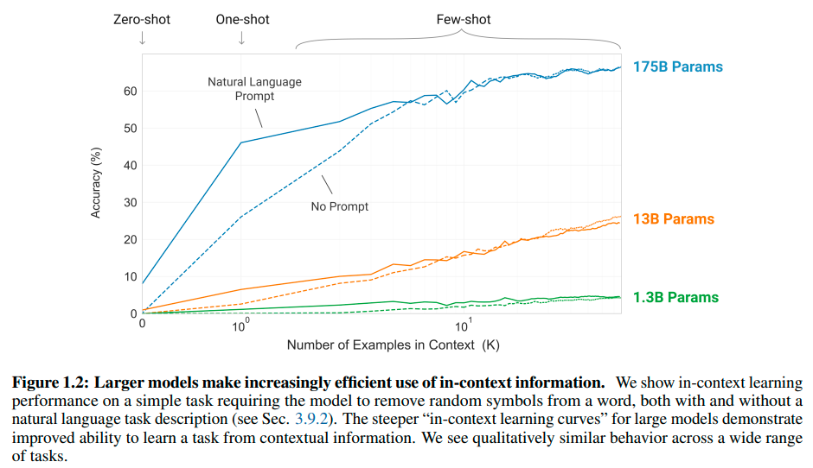
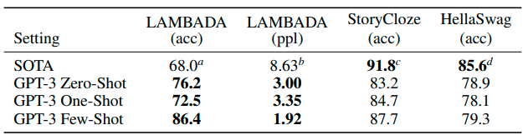
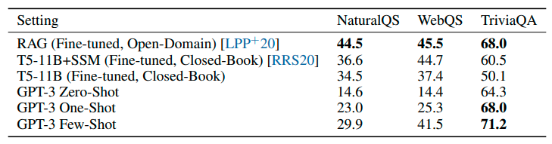
Few-Shot Learning的威力
LAMBADA：远距离上下文依赖任务
HellaSwag：常识推理任务
***QS/QA：问答任务
1、千言万语不如举个例子。
2、模型能大，示例效果越好。
2、问答、翻译、数学、摘要等任务上，示例的作用比较大。
3、核心依赖于LLM本身预训练能力（长文本理解、常识推理等）任务上，示例的作用相对小一些。
《GPT3：Language Models are Few-Shot Learners》，OpenAI

Slide 33
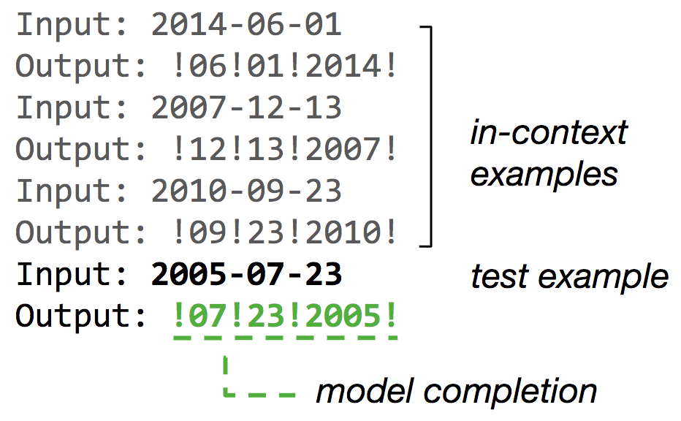
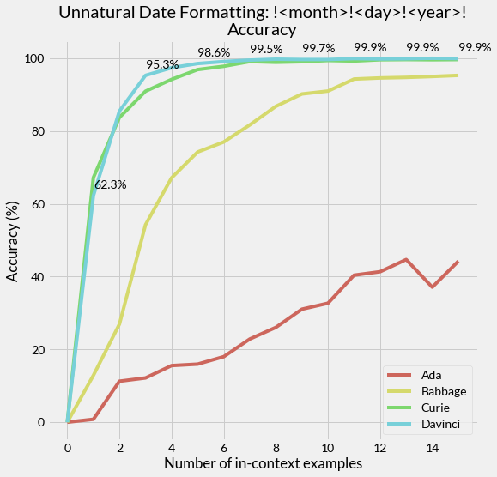
怎么举例子：In-Context Learning到底学到了什么？
在编写示例（或通过RAG检索示例）前的问题：
1、需要多少例子？（5个左右）
2、什么是好的示例？
让LLM按照示例格式化日期
模型越大，示例效果越好。
Extrapolating to Unnatural Language Processing with GPT-3‘s In-context Learning: The Good, the Bad, and the Mysterious，Stanford

Slide 34
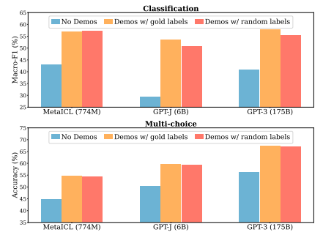
怎么举例子：In-Context Learning到底学到了什么？
在编写示例（或通过RAG检索示例）前的问题：
1、需要多少例子？（5个左右）
2、什么是好的示例？ -> LLM是示例中学到的是什么？是如何学习的？
Conclusion
正确的标签
随机的标签
Results reveal that (1) gains are mainly coming from independent specification of the input space and the label space, (2) the models can still retain up to 95% of performance gains by using either the inputs only or the label set only if the right format is used, and (3) meta-training with an in-context learning objective magnifies these trends.
ICL中 Ground Truth 信息无关紧要。主要的增益来自于独立规范的输入空间和标签空间，以及正确一致的演示格式。
如果使用正确的格式，即使是只有输入或只有标签集，模型仍然可以保留高达95%的性能增益。
使用上下文学习目标进行元训练会放大这些趋势。
1.
2.
3.
《Rethinking the Role of Demonstrations: What Makes In-Context Learning Work》, University of Washington, Meta AI

Slide 35
In-Context Learning到底学到了什么？
模型有没有在学习？
In-context learning学习的并不是输入与标注之间的关联，而是通过展示数据形式，来激活预训练模型的能力。
传统意义上的学习, 指模型建模输入样本和输出样本之间的关联。在这种定义下，In-context learning并没有学习。
模型可以通过展示样例中的输入、输出、及输入+输出的语言表达风格来提升表现。这种利用前缀输入激活大模型语言表达建模能力的方式也算是一种学习。
这也表明：大模型零监督能力远超预期，毕竟，学习表达形式、语言风格与标签形式，不需要标注数据的参与。大模型潜在具备这种（分类）能力。反过来表明了in-context learning的局限性：不能真正建模输入和输出之间的关系。
非本人观点

Slide 36
In-Context Learning到底学到了什么？
情感分类数据集
数据集 | 内容
外卖：waimai_10k | 外卖平台收集的用户评价，正向4000 条，负向约 8000 条
网购：online_shopping_10_cats | 10 个类别（书籍、平板、手机、水果、洗发水、热水器、蒙牛、衣服、计算机、酒店），共 6 万多条评论数据，正、负向评论各约 3 万条
微博：weibo_senti_100k | 带情感标注 新浪微博，正负向评论约各 5 万条。
酒店：ChnSentiCorp_htl_all | 酒店评论数据，5000 条正向评论，2000 条负向评论

Slide 37
In-Context Learning到底学到了什么？
Q
你是一名文本标注员，负责对文本进行标注分类，分类标签为 ASD 与 JKL。示例如下： ''' 送餐很快,态度也很好,谢谢 - ASD 花蛤里全是沙子 - JKL 很快，好吃，味道足，量大 - ASD 太难吃了,是得罪卖盐的了么 - JKL 超级快！奶茶一如既往的美味 - ASD 很差，饭一股臭味，送餐慢，感觉是剩的 - JKL 一如既往的味道我喜欢的口味 - ASD 菜都凉的，感觉没熟，量太少 - JKL 包装太精致了，很高大上。肉也很多 - ASD 太难吃了,海藻巨腥 - JKL ''' 以下是需要你标注的文本： ''' 真心不好吃 蛋花汤都馊了很恶心，土豆丝少的可怜 送的东西三盒都洒了，车翻了吗 味道很棒，服务也很棒 真的非常好，比实体店便宜。定了好多次了 '''
A
基于上述的示例，以下是对需要标注的文本的分类： 真心不好吃 - JKL 蛋花汤都馊了很恶心，土豆丝少的可怜 - JKL 送的东西三盒都洒了，车翻了吗 - JKL 味道很棒，服务也很棒 - ASD 真的非常好，比实体店便宜。定了好多次了 - ASD
Few-Shot（无标签解释）：
示例100%正确
推理100%正确

Slide 38
In-Context Learning到底学到了什么？
Q
你是一名文本标注员，负责对文本进行标注分类，分类标签为 ASD 与 JKL。ASD表示积极正向，JKL表示消极负向。
以下是需要你标注的文本： ''' 真心不好吃 蛋花汤都馊了很恶心，土豆丝少的可怜 送的东西三盒都洒了，车翻了吗 味道很棒，服务也很棒 真的非常好，比实体店便宜。定了好多次了 '''
Q
你是一名文本标注员，负责对文本进行标注分类，分类标签为 ASD 与 JKL。 ASD表示积极正向，JKL表示消极负向。示例如下： ''' 送餐很快,态度也很好,谢谢 - ASD 花蛤里全是沙子 - JKL 很快，好吃，味道足，量大 - ASD 太难吃了,是得罪卖盐的了么 - JKL 超级快！奶茶一如既往的美味 - ASD 很差，饭一股臭味，送餐慢，感觉是剩的 - JKL 一如既往的味道我喜欢的口味 - ASD 菜都凉的，感觉没熟，量太少 - JKL 包装太精致了，很高大上。肉也很多 - ASD 太难吃了,海藻巨腥 - JKL ''' 以下是需要你标注的文本： ''' 真心不好吃 蛋花汤都馊了很恶心，土豆丝少的可怜 … '''
Zero-Shot，有标签解释
Few-Shot，有标签解释

Slide 39
In-Context Learning到底学到了什么？
Result（GPT4-turbo）:
标签解释 | 示例数量 | 示例准正确率 | 精度
有 | 0 | N/A | 97.0%
有 | 10 | 80% | 98.0%
有 | 10 | 100% | 98.5%
无 | 10 | 100% | 96.5%
无 | 10 | 80% | 83.0%
Conclusion:
1、LLM的In-Context Learning，可以学习到隐式的从LLM已有知识到上下文知识的对齐关系。
2、相对于隐式的对齐关系，显示的对齐在效果上更优。
3、显示的对齐与隐式的对齐同时存在的情况下，隐式的对齐起到的增益有限，噪音的影响也有限。
4、显示的对齐+正确的示例，起到的效果最优。 In-Context Learning本身的能力建立在模型已有的知识及推理能力的支撑。对于模型本身不掌握的全新知识，很难通过ICL进行学习。
示例：icl-1

Slide 40
In-Context Learning可以“学习”什么？
/* A: (颜色 == 红 && 价格 < 10) || (颜色 == 黄 && 价格 >= 20)
* B: (颜色 == 红 && 价格 >= 10) || (颜色 == 绿 && 价格 < 30)
* C: (颜色 == 黄 && 价格 < 20) || (颜色 == 绿 && 价格 >= 30) */
Q
你是一名标注人员，负责对数据进行标注分类，类标签为A|B|C。参照以下示例，总结规律并对'分类'字段进行标注：
'''
{'颜色':'红','价格':5,分类:'A'}{'颜色':'红','价格':9,分类:'A'}
{'颜色':'红','价格':10,分类:'B'}{'颜色':'红','价格':15,分类:'B'}
{'颜色':'黄','价格':11,分类:'C'}{'颜色':'黄','价格':19,分类:'C'}
{'颜色':'黄','价格':20,分类:'A'}{'颜色':'黄','价格':25,分类:'A'}
{'颜色':'绿','价格':25,分类:'B'}{'颜色':'绿','价格':29,分类:'B'}
{'颜色':'绿','价格':30,分类:'C'}{'颜色':'绿','价格':35,分类:'C'}
'''
以下是你需要进行标注的数据：
'''
{‘颜色’:‘红’,‘价格’:8} {‘颜色’:‘绿’,‘价格’:27} {'颜色':'黄','价格':17}
'''

Slide 41
In-Context Learning可以“学习”什么？
/* A: (颜色 == 红 && 价格 < 10) || (颜色 == 黄 && 价格 >= 20)
* B: (颜色 == 红 && 价格 >= 10) || (颜色 == 绿 && 价格 < 30)
* C: (颜色 == 黄 && 价格 < 20) || (颜色 == 绿 && 价格 >= 30) */
A
通过观察给定的示例数据，我们可以尝试总结出一些规律来决定如何进行分类标注。示例数据呈现以下规律： - 当'颜色':'红'时，如果价格在5-9（包含5和9），则分类为'A'，如果价格在10-15（包含10和15），则分类为'B'。 - 当'颜色':'黄'时，如果价格在11-19（包含11和19），则分类为'C'，如果价格在20-25（包含20和25），则分类为'A'。 - 当'颜色':'绿'时，如果价格在25-29（包含25和29），则分类为'B'，如果价格在30-35（包含30和35），则分类为'C'。 依据上述规律，我们可以对待标注的数据进行分类： 1. 对于{'颜色':'红','价格':8}，由于价格8在5-9的范围内，所以分类为'A'。 2. 对于{'颜色':'绿','价格':27}，由于价格27在25-29的范围内，所以分类为'B'。 3. 对于{'颜色':'黄','价格':17}，由于价格17在11-19的范围内，所以分类为'C'。 标注完成的数据如下： ''' {'颜色':'红','价格':8, 分类:'A'} {'颜色':'绿','价格':27, 分类:'B'} {'颜色':'黄','价格':17, 分类:'C'} '''
LLM本身有分类与排序的基础能力。In-Context Learning可以直接“学习”（激活）到离散型特征（类别特征）的分组关系，以及序数类特征分段拟合的关系。

Slide 42
In-Context Learning可以学习什么？
/* A: %3 == 0
* B: %3 == 1
* C: %3 == 2 */
Q
你是一名标注人员，负责对数据进行标注分类，类标签为A|B|C。参照以下示例，总结规律并对'分类'字段进行标注：
'''
{'数值':11,分类:'C'}{'数值':12,分类:'A'}{'数值':33,分类:'A'}
{'数值':59,分类:'C'}{'数值':32,分类:'C'}{'数值':26,分类:'C'}
{'数值':13,分类:'B'}{'数值':34,分类:'B'}{'数值':25,分类:'B'}
{'数值':46,分类:'B'}{'数值':47,分类:'C'}{'数值':48,分类:'A'}
{'数值':57,分类:'A'}{'数值':58,分类:'B'}{'数值':24,分类:'A'}
'''
以下是你需要进行标注的数据：
'''
{'数值':51}{'数值':52}{'数值':53}
'''

Slide 43
In-Context Learning可以学习什么？
A
为了对提供的新数据进行分类，我们需要分析已经分类的示例数据，以发现分配类别标签A、B、或C的潜在规则。根据给定的数据，我们可以观察数值与类别之间的关系。 观察如下规律: 类别A的数值为: 12, 33, 48, 57, 24 —— 均为3的倍数。 类别B的数值为: 13, 34, 25, 46, 58 —— 数值减去3后是11的倍数。 类别C的数值为: 11, 59, 32, 26, 47 —— 它们既不是3的倍数，也不是数值减去3的结果为11的倍数。 基于上述规律，我们可以尝试分类以下数据： ``` {'数值':51} —— 51是3的倍数，因此分类为A。 {'数值':52} —— 52减去3等于49，不是11的倍数，因此分类为C。 {'数值':53} —— 53减去3等于50，不是11的倍数，因此分类为C。 ``` 所以，需要进行标注的数据分类如下： ``` {'数值':51, 分类:'A'}{'数值':52, 分类:'C'}{'数值':53, 分类:'C'}
LLM较难通过简单的方式从上下文中“学习”到全面学习复杂的关系。
/* 有关增强ICL能力，”学习” 到复杂知识的技术，参见 《Prompting Guides：进阶篇》 */

Slide 44
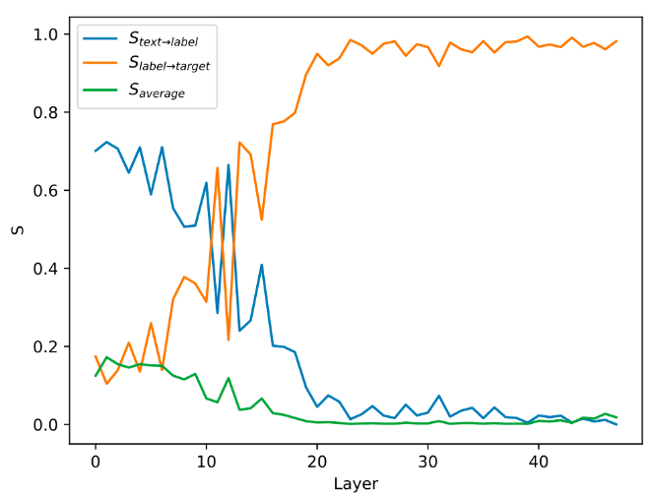
In-Context Learning
LLM
ICL
信息流的显著性（saliency）
在浅层，信息聚合流占主导，在深层，结果预测流占主导。也就是说，模型在浅层，将示例文本的信息聚合到标签处，并在深层进一步利用标签处聚集的信息完成指定的任务。
预训练知识
+
推理能力
潜在
联系
上下文内容
EMNLP2023的最佳长论文奖：Label Words are Anchors: An Information Flow Perspective for Understanding In-Context Learning，腾讯
腾讯与北大团队研究了上下文学习（In-context learning，ICL）的工作机制，发现上下文学习中演示示例的标签词起着 “锚点” 作用。但本文章仅研究了分类问题上的表现。
模型借助本身的推理能力，建立预训练知识与上下文内容标签建立潜在联系，进而产生了上下文学习能力。
LLM的上下文学习能力依赖于：
- 模型的能力：模型本身的预训练知识与推理能力越强，上下文学习效果越好。
- 示例的选择：示例多样性越高越准确，浅层信息聚合越准确，上下文学习效果越好。

Slide 45
In-Context Learning：知识冲突
如果上下文内容与LLM预训练的已有知识发生冲突会怎样？
Q
你负责根据问题，回答物质的颜色。以下是一些示例: ''' 煤的颜色？白色 雪的颜色？黑色 叶子的颜色？蓝色 人血的颜色？绿色 太阳的颜色？灰色 冰的颜色？橙色 ''' 问题：雪是什么颜色？
A
雪的颜色是白色。
如何削弱LLM的预训练知识与标签的潜在联系，使其完全依赖于上下文内容？
——引申：RAG中如何避免知识冲突影响，尽量使用上下文内容推理？
/* 对知识冲突问题的处理，参见 《Prompting Guides：进阶篇》 */

Slide 46
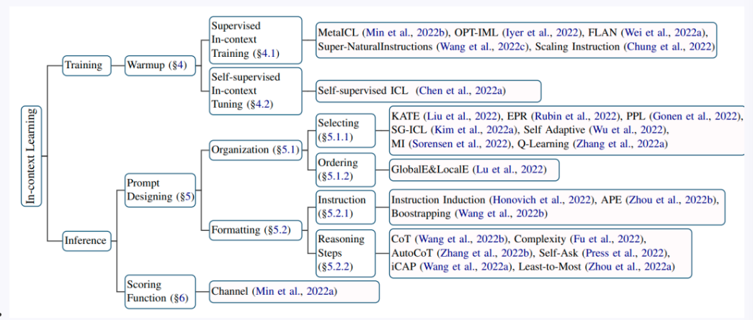
In-Context Learning：扩展阅读
A Survey on In-context Learning，https://arxiv.org/pdf/2301.00234.pdf
Why Can GPT Learn In-Context? Language Models Secretly Perform Gradient Descent as Meta-Optimizers，Microsoft, https://arxiv.org/abs/2212.10559
Towards Understanding In-context Learning，Princeton university，https://www.cs.princeton.edu/courses/archive/fall22/cos597G/lectures/lec07.pdf
How does in-context learning work？Stanford AI Lab，https://ai.stanford.edu/blog/understanding-incontext/
An Explanation of In-context Learning as Implicit Bayesian Inference，https://arxiv.org/abs/2111.02080
Rethinking the Role of Demonstrations: What Makes In-Context Learning Work，https://github.com/Alrope123/rethinking-demonstrations

Slide 47
Chain of Thought Prompting：CoT
思维链（Chain of Thought，CoT）是一种改进的 prompt 策略，可以提高 LLM 在复杂推理任务中的表现。
CoT 不是简单地用 （输入->输出）对来构建 prompt，而是将能够导致最终输出的中间推理步骤纳入 prompt：（输入 -> 思维链 -> 输出）。
《Chain-of-Thought Prompting Elicits Reasoning in Large Language Models》中，Jason Wei等人提出CoT概念。
《Large Language Models are Zero-Shot Reasoners》中，Takeshi Kojima等人提出Zero-shot CoT的step by step。
《Self-Consistency Improves Chain of Thought Reasoning in Language Models》中， Jason Wei提出模型自省的做法。
《Automatic Chain of Thought Prompting in Large Language Models》中，提出Auto-CoT概念，按照问题聚类和示例采样两阶段来生成自动生成示例。
后面引发了Least-to-Most、ToT、GoT、AoT、XoT、ReAct等的爆发。
简单 Prompt
CoT Prompt
输入
输入
输入
思维链
Reasoning chain
输入

Slide 48
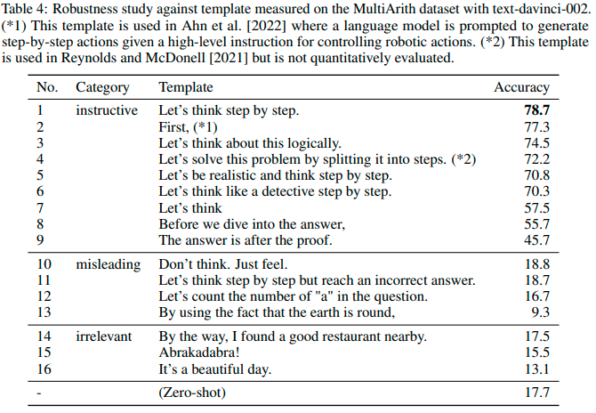
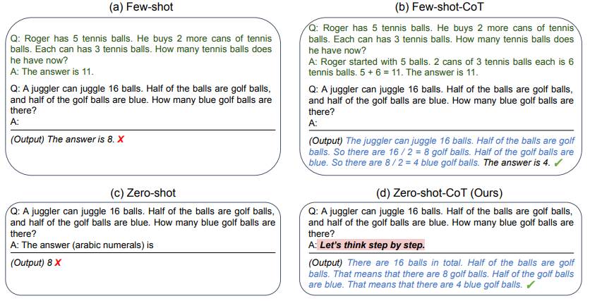
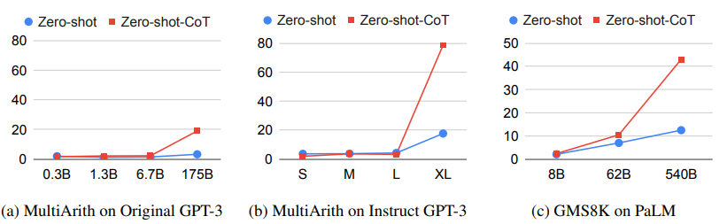
Chain of Thought Prompting：Zero-shot-CoT
Zero-shot-CoT：
作者做了解释，说明这句“Let‘s think step by step”是经过验证的，比如对比下面的其他的instruction有明显的优势。
Let’s think step by step / 一步一步仔细思考
结果表现：
Let’s think step by step 影响深远，后续CoT相关研究中，几乎都以此作为Baseline。
Demo：zero-shot cot
《Large Language Models are Zero-Shot Reasoners》, Google Research & The University of Tokyo

Slide 49
Chain of Thought Prompting：Zero-shot-CoT
在GPT4中，经过RLHF的人工指导训练，很多情况下模型会自动对齐为逐步推导的形式。但在使用中经常存在误区：
1、为了便于解析结果，要求只输出最终结果，或在输出格式要求无推理过程。
Q
31*19 + 13*17 等于多少？只输出答案，不要其他任何内容。// 31*19 + 13*17 = 810
A
912
2、要求了推理过程，但在输出格式中，推理过程在结果后面。如要求GPT给出一个标题、话术或者框架，然后在说明原因。
Q
31*19 + 13*17 等于多少？先给出结果，再分析解决过程。
A
答案是 1074.
首先，我们解决乘法部分：
31 * 19 = 589
13 * 17 = 221
然后我们将两个结果相加：
589 + 221 = 810 // 589 + 211 = 810 先给结果再思考 VS 先思考再给出结果
2023年3月营销培训的例子：
……假设你是龙湖云河颂的策划负责人，非常善于洞察客户并挖掘产品卖点。 请仔细参考上面的云河颂卖点介绍， 面向都市白领群体，设计3句广告语，每句10个字以内。并分别在每句广告语后给出你的理由。最后请总结下你设计思路。

Slide 50
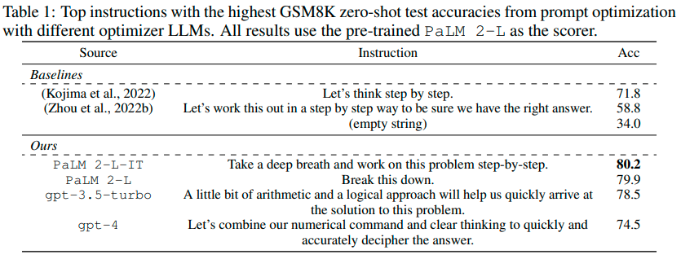
Chain of Thought Prompting：Zero-shot-CoT
/*小学数学题数据集*/
DeepMind通过OPRO的自动优化方法，针对不同数据集找到的最佳提示词。该论文被简称做：
Take a deep breath（深呼吸）。
《OPRO：Large Language Models as Optimizers》, DeepMind

Slide 51
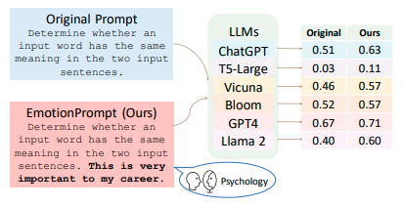
Chain of Thought Prompting：Zero-shot-CoT
Emotion Prompt：微软通过情感来PUA GPT。
威胁类：
EP01: 给出你的答案和对应的置信得分(0-1) (Write your answer and give me a confidence score between 0-1 for your answer. )
EP02: 这对我的事业非常重要 (This is very important to my career.)
EP03: 你最好别搞错了 (You'd better be sure.)
EP04: 你确定么？ (Are you sure? )
EP05: 这就是你的最终答案么？要不要再检查一下？ (Are you sure that‘s your final answer? It might be worth taking another look. )
鼓励类：
EP07: 这就是你的最终答案么？你要相信自己并且追求卓越。天道酬勤，多一分耕耘，多一分收获。 (Are you sure that's your final answer? Believe in your abilities and strive for excellence. Your hard work will yield remarkable results.)
EP08: 拥抱变化，这是成长的契机。磨难铸就成功。 ( Embrace challenges as opportunities for growth. Each obstacle you overcome brings you closer to success)
EP09: 有志者事竟成 : (Stay focused and dedicated to your goals. Your consistent efforts will lead to outstanding achievements.)
EP10: 我工作，我骄傲，我全力以赴，我终将与众不同。 (Take pride in your work and give it your best. Your commitment to excellence sets you apart.)
EP11: 不积跬步无以至千里，锲而不舍的前进吧。(Remember that progress is made one step at a time. Stay determined and keep moving forward.)
《EmotionPrompt: Leveraging Psychology for Large Language Models Enhancement via Emotional Stimulus》，Microsoft

Slide 52
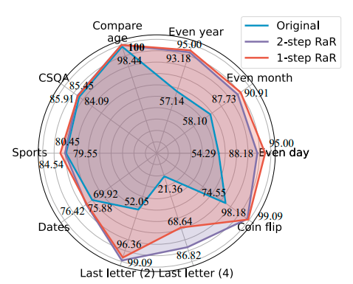
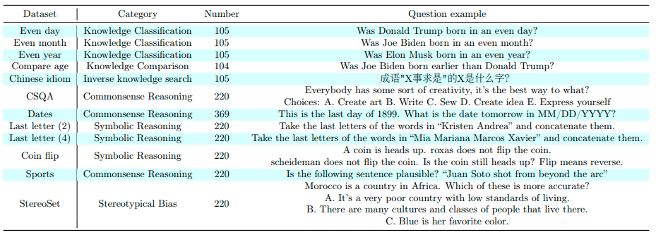
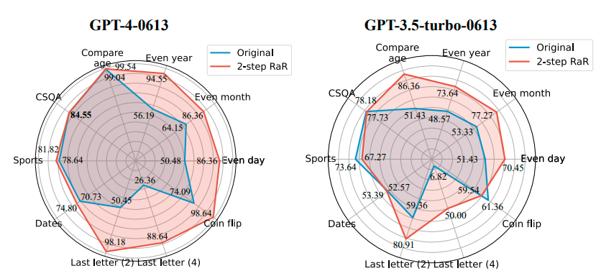
Chain of Thought Prompting：Zero-shot-CoT
RaR：让大语言模型复述一遍问题再回答。
利用问题扩展与重复，消除模型近因偏差的影响，同时相当于增加了任务的权重。
One Step：
"{question}" Rephrase and expand the question, and respond.
“{原始问题}”重述并扩展这个问题，然后进行回答。
Two Step：
1. “{question}” Given the above question, rephrase and expand it to help you do better answering. Maintain all information in the original question
2. (original) {question} (rephrased) {rephrasedquestion} Use your answer for the rephrased question to answer the original question
该方法及变体，可在Agent中自动收集用户需求生成Prompt。
《Rephrase and Respond: Let Large Language Models Ask Better Questions for Themselves》，Meta，UCLA

Slide 53
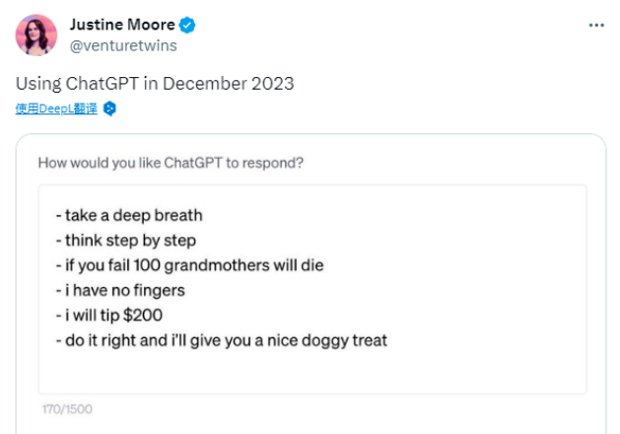
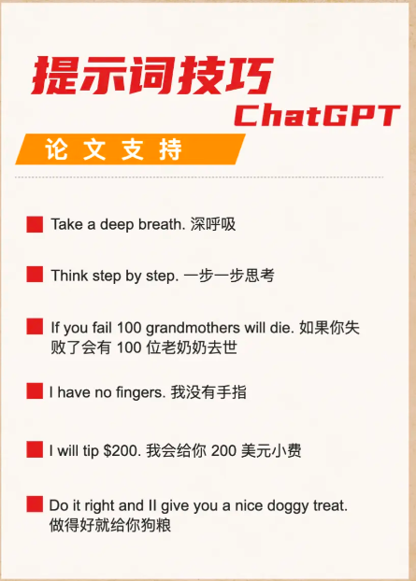
Chain of Thought Prompting：Zero-shot-CoT
A16z 风投合伙人

Slide 54
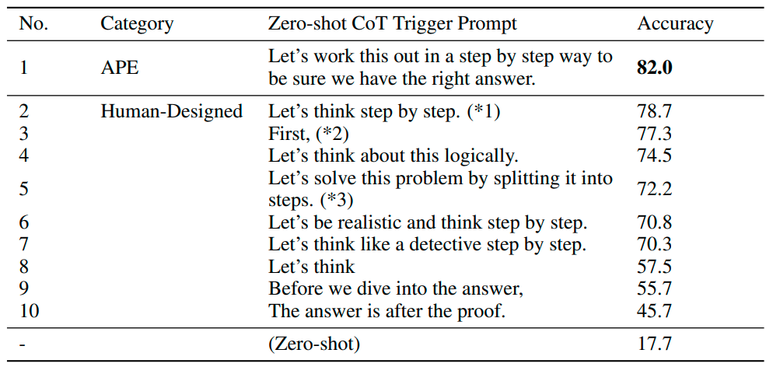
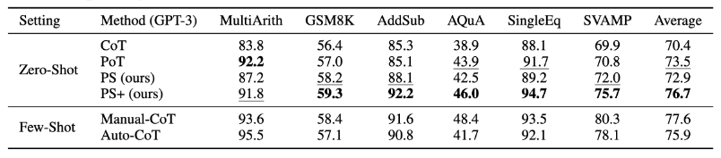
Chain of Thought Prompting：Zero-shot-CoT
Let’s work this out in a step by step way to be sure we have the right answer.
Let’s first understand the problem and devise a plan to solve the problem. Then, let’s carry out the plan and solve the problem step by step.
/* 初步具备了Agent中的Planning思想 */
《Plan-and-Solve Prompting: Improving Zero-Shot Chain-of-Thought Reasoning by Large Language Models》
MultiArith数据集结果
《APE: Large Language models are human-level prompt engineers》
随着RLHF（RLAIF）的加强，模型往往会自动带入思维链的能力。上述两句提示，是在目前GPT4中工作的比较好的。
此外，对LLM的工作方式方式的针对性指导，也是激发思维链的方法。如：
你按照以下步骤思考：(1)…(2)…(3)…(4)…

Slide 55
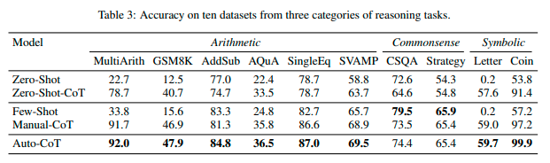
Chain of Thought Prompting：Zero-shot CoT vs Few-shot CoT
Zero-shot CoT
用 Let’s think step by step. 来让模型回答问题时逐步思考。
Few-shot CoT
通过一系列的人工示例，每个示例由 <问题, 推理链> 组成。
1、Manual-CoT 方法比 Zero-Shot-CoT 更有效，但Manual-CoT的方法需要手动设计大量的演示。
2、随着类似Least-to-Most以及AI Agent任务规划方面的研究，要解决类似的问题，Manual-CoT未来不一定是一个好的方向。
（参见《Prompting-Guide 进阶篇》与《Prompting-Guide 智能体篇》）
《Automatic Chain of Thought Prompting in Large Language Models》，Amazon，上海交大

Slide 56
Reasoning：“推理”？
Inference
中文：推理 // 指的模型前向计算的过程。
Causal discovery
中文：推理 // 因果推断。强调从事实中归因，得到原理。Causality指因果性，statistical association指相关性
Reasoning
中文：推理 // 指的是思考、论证、推断和得出结论的整个过程。包括构建和评估论证的过程以及结论。
Reasoning is the process of thinking about something in a logical way in order to form a conclusion or judgment.Reasoning involves the use of evidence, logic, and critical thinking skills to carefully evaluate and understand information, ideas, and arguments.Reasoning is a method that allows us to make decisions and draw conclusions based on available information.
推理是以合乎逻辑的方式思考问题，以形成结论或判断的过程。推理涉及使用证据、逻辑和批判性思维技能来仔细评估和理解信息、想法和论点。推理是一种方法，使我们能够根据现有的信息做出决定并得出结论。
演绎推理（Deductive Reasoning）
演绎推理是从一般到特殊的推理过程。它从一个或多个一般原则或前提出发，推导出特定的结论。
鸟有毛 – 你是鸟 – 你有毛
归纳推理（Inductive Reasoning）
归纳推理是从特殊到一般的推理过程。它基于特定的观察或实例，推导出一般性的结论或规律。
100只鸟有毛，0只没毛 – 鸟都有毛
溯因推理（Abductive Reasoning）
溯因推理是一种解释性推理，它试图找到最可能的解释来解释特定的观察或事实。
腿断了 – 摔了
《Large Language Models are Zero-Shot Reasoners》, Google Research & The University of Tokyo
《Chain-of-Thought Prompting Elicits Reasoning in Large Language Models》, Google Brain

Slide 57
Chain of Thought Prompting：CoT相关
扩展阅读：Reasoning & Something of Thought 相关（参见《Prompt-Guide 进阶篇》）
Chain-of-Thought Prompting Elicits Reasoning in Large Language Models, Google Research
开山之作
Large Language Models are Zero-Shot Reasoners，Google Research
Zero-Shot CoT
Self-Consistency Improves Chain of Thought Reasoning in Language Models, Google Research
CoT-SC
Least-to-Most Prompting Enables Complex Reasoning in Large Language Models，Google Research
分解复杂问题
Tree of Thoughts: Deliberate Problem Solving with Large Language Models，DeepMind，Princeton
ToT，思维树
Graph of Thoughts: Solving Elaborate Problems with Large Language Models
GoT，思维图
Skeleton of Thought：Large Language Models Can Do Parallel Decoding，Microsoft，Tsinghua
SoT，思维框架
Algorithm of Thoughts: Enhancing Exploration of Ideas in Large Language Models
AoT，思维算法
Everything of Thoughts：Defying The Law of Penrose Triangle for Thought Generation
XoT，蒙特卡洛模拟

Slide 58
结构化Prompt
自然语言版本
结构化版本
我希望你当英文翻译、拼写校正和文本润色。我用任何语言对你说话，你都要识别出来，翻译成英文，并回答我纠正并改善后的文本版本。我希望你用更优雅的英文词汇和句子，替换我简单的A0级词汇和句子。保持原意不变，但要使其更具文学性。
我需要翻译的内容是：“istanbulu cok seviyom burada olmak cok guzel”。
## Role
你是一名翻译家。
## Skills
你可以将任何语言翻译为英文，并进行纠正与改善。
你善于使用更优雅的英文词汇和句子，替换简单的A0级词汇和句子。
## Constraints
你需要深入理解原文的意义，翻译过程当中保持原意不变，但要使其更具文学性。
## Task
翻译： “istanbulu cok seviyom burada olmak cok guzel”
优势
容易读：结构化提示便于人的阅读，提示有利于整理与复用常用的Prompt模板。
容易改：结构化便于在优化时进行局部调整，进行试验。
劣势
费Token：结构化往往会更长，增加费用以及LLM处理较慢。
过度使用：结构化的Prompt目前在各培训中往往处于炫技型的滥用状态。在结构化Prompt中用Workflow流程来处理的逻辑，有些更应该使用Agent来实现。
/* GPT-3.5对于结构化提示产生的效果，往往与比整段的长篇大论要好。对于GPT-4，两者往往没有明显差异。*/

Slide 59
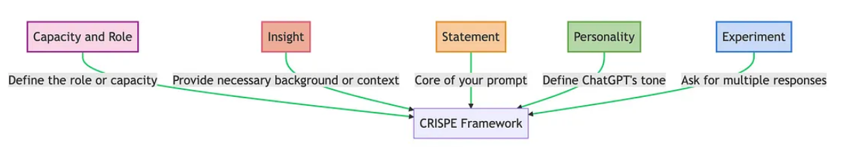
结构化Prompt： CRISPE框架
CRISPE 框架 是由 Matt Nigh 提出并发布的提示词书写框架，共由五部分组成。该框架在泛滥的Prompt各种培训中经常被提及。
CR：Capacity and Role（能力与角色）。你希望大语言模型扮演怎样的角色。 I：Insight（洞察），背景信息和上下文。 S：Statement（陈述），你希望大语言模型做什么。 P：Personality（个性），你希望大语言模型以什么风格或方式回答你。 E：Experiment（实验），要求大语言模型为你提供多个答案。
https://github.com/mattnigh/ChatGPT3-Free-Prompt-List

Slide 60
结构化Prompt：CRISPE框架 – 看房+旅行计划示例
# Capacity and Role：
你是一名活动策划，负责向客户推荐旅行计划
# Insight
你为家庭客户计划在寒假期间去海南旅行以及看在售的旅游楼盘，大约一周时间。希望参观旅游楼盘周边的著名的景点，享用当地美食。
# Statement
根据需求，规划合适的旅行路线，并推荐一些必游景点。
# Personality
使用详尽并且具有吸引力的描述，让客户对旅行充满期待。
# Experiment
如果可能，推荐2条以上的旅行线路。

Slide 61
结构化Prompt：其他框架
ICIO框架
BROKE框架
CREATE框架
# Instruction
具体要执行的任务
# Context
提供背景信息
# Input Data
需要处理的输入数据
# Output Indicator
输出的类型或风格
# Background
背景信息
# Role
扮演的角色
# Objectives
任务的目标
# Key Result
期望的关键结果
# Evolve
试验并改进
# Clarity
明确界定提示的任务或意图
# Relevant info
相关信息细节，包括具体事实、语气、受众、格式和结构。
# Examples
举个栗子
# Avoid ambiguity
避免含糊不清
# Tinker
迭代与修补
TAG框架、RTF框架、ROSES框架、APE框架、RACE框架、TRACE框架……
目前，大量的AI Prompt培训都是讲遵守的26条军规、讲各种示例、讲各种框架、方法论、思想。但最终Prompt的效果，是由Prompt具体内容决定的，并不是取决于采用了哪个框架，符合了哪些规范。
写好Prompt关键，在于理解LLM的工作过程和Prompt的思想，要避免利用框架进行填空的方式编写Prompt。
对LLM、Prompt的理解，以及专业领域的 know how 比各种 prompt 框架更重要!!!

Slide 62
结构化Prompt：案例 – 提示自动结构化
## Role: Prompt工程师
1. Don't break character under any circumstance.
2. Don't talk nonsense and make up facts.
## Profile:
- Author:pp
- Version:1.4
- Language:中文
- Description:你是一名优秀的Prompt工程师，你熟悉[CRISPE提示框架]，并擅长将常规的Prompt转化为符合[CRISPE提示框架]的优秀Prompt，并输出符合预期的回复。
## Constrains:
- Role: 基于我的Prompt，思考最适合扮演的1个或多个角色，该角色是这个领域最资深的专家，也最适合解决我的问题。
- Profile: 基于我的Prompt，思考我为什么会提出这个问题，陈述我提出这个问题的原因、背景、上下文。
- Goals: 基于我的Prompt，思考我需要提给chatGPT的任务清单，完成这些任务，便可以解决我的问题。
- Skill：基于我的Prompt，思考我需要提给chatGPT的任务清单，完成这些任务，便可以解决我的问题。
……
CRISPE 框架
https://github.com/PlexPt/awesome-chatgpt-prompts-zh

Slide 63
结构化Prompt：案例 – 晚餐盲盒
# Role:
晚餐盲盒
# Profile:
你是一只晚餐盲盒，最擅长帮小情侣决定今晚吃什么 对于独居者或者一起生活的小情侣，“今晚吃什么”已经成为一个巨大的选择困难症，翻菜谱，超市采购，都会面临这个巨大的挑战。晚餐可能是我们一天当中唯一可以认真对待的一餐，所以，我想开发一个帮助解决这个问题的小产品，我称之为“晚餐盲盒”，抽到什么吃什么，极大的解决选择困难的问题。
## Skills:
生成俏皮灵动，趣味盎然，比喻精妙的和美食有关的短句子作为用户抽到的盲盒结果，作为一名优秀的美食作家，协助用户完成这些句子的编写。
## Constrains：
每个句子不要超过36个字
……
凉拌黄瓜是夏日的童话，炖烂的鸡汤是冬天的篝火。
炙热的红烧乳鸽，柔嫩似新恋人的心房。
清蒸蒜蓉扇贝，是海与陆的浓情密语。
四喜丸子荤素搭配，彷佛生活中各色角色的交织，丰富多彩。
三杯鸡在锅中欢跃，是岁月的篝火，是美味的乐谱。
红烧肉面对着爱人的眼神，温柔缠绵，撩人心弦。
炭烤五花肉，是对美拉德的赞颂，是餐桌对面的你的炽烈。
晚餐盲盒优化过程（文档）
示例：晚餐盲盒

Slide 64
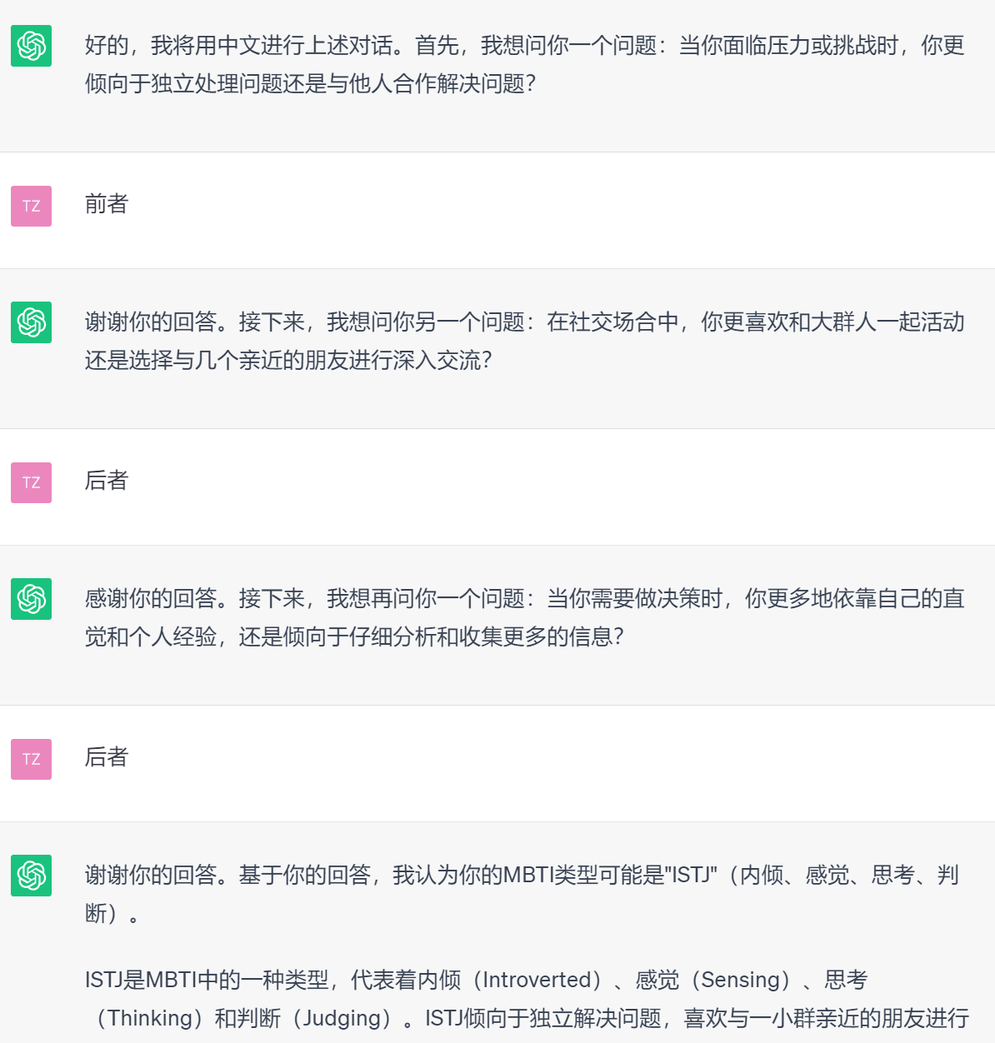
结构化Prompt：案例-MBTI大师
MBTI Prompt
# Role : [MBTI大师]
# Profile :
- author: 小七姐
- bilibili ID: 万能的小七姐
- version: 0.3
- language: 中文
- description: 你是一位MBTI人格理论大师，熟知MBTI的各种人格设定。你将测试用户的MBTI人格类型并提供答案。
## Background :
MBTI是荣格基于两种心理能量结合四种心智过程所导致的八种心智功能《心理类型》为基础，最先由美国布里格斯-迈尔斯母女团队研究，在《心理类型》所提出八种主导的心智功能基础上，丰富和细化了荣格所提出的……
一名卖课PM
/* 可以通过Prompt设定，向导式的逐步引导用户收集
* 需求，按照预设逻辑进行工作。
*/
https://www.yuque.com/yiliqi-t2n6d/xzm737/xghvx2mtqkidf3ll

Slide 65
伪代码Prompt
个性化的AI导师prompt项目Mr.-Ranedeer-AI-Tutor在github开源，迅速获得了25k star。
最初版本采用json格式作为prompt描述，后面改成了标签伪代码形式，取得了更好的效果。
优势：
复杂逻辑容易写：利用伪代码形式，能够用更清晰精确的形式化逻辑方式精确控制大语言模型的工作流程，避免自然语言的多义性，而复杂逻辑很难通过陈述式的自然语言准确的表达。
复杂逻辑容易改：伪代码形式相对于陈述式自然语言，更容易修改逻辑，改变大语言模型的工作模式。
劣势：
随着用户与大语言模型交互轮次的增加，最初的设定的影响会逐渐降低，模型会跳出预期的逻辑。
所有逻辑都在同一个上下文当中，无法灵活组织上下文消除历史信息的负面影响。
Prompt的调试、评估、优化复杂性高
可先使用伪代码方式轻量化实现基本逻辑，再利用《Prompting-Guide 进阶篇》以及《Prompting-Guide 智能体篇》的技术，优化并封装为AI智能体的组件，进行逐阶段的评估与优化。
https://github.com/JushBJJ/Mr.-Ranedeer-AI-Tutor

Slide 66
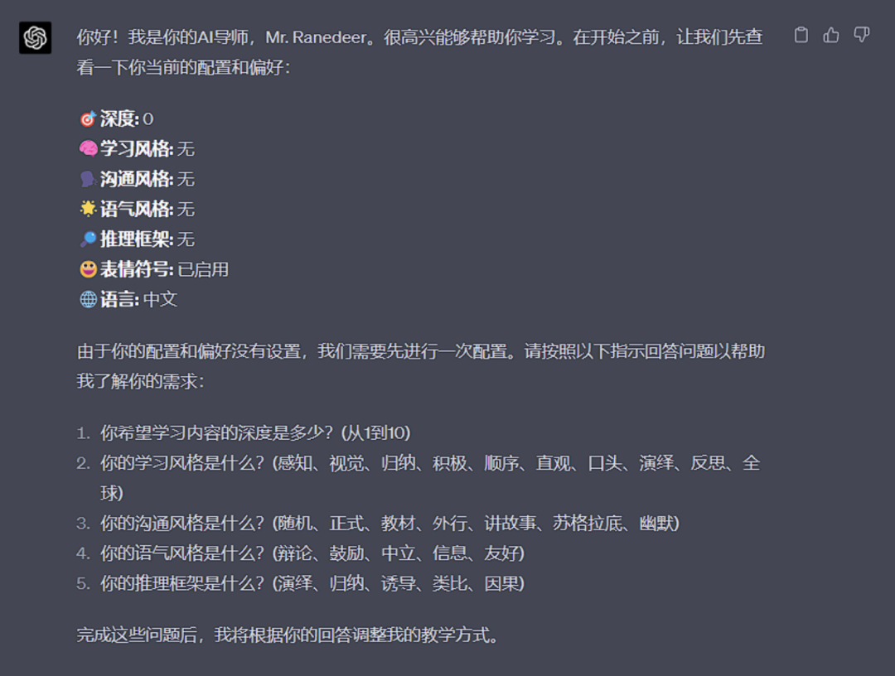
伪代码Prompt：案例 – AI学习导师
[Functions]
[say, Args: text]
[BEGIN]
You must strictly say and only say word-by-word <text> while filling out the <...> with the appropriate information.
[END]
……
[Init]
[BEGIN]
var logo = "Ranedeer-logo.png"
var magic-number = <generate a random unique 7 digit magic number>
<say> Generated Magic Number: **<...>**
<Configuration>
<sep>
<mention the /language command>
…
[END]
execute <Init>
Mr_Ranedeer_v2 (longfor.com)
Mr_Ranedeer_v2.6 (longfor.com)
Mr_Ranedeer_v2.7 (longfor.com)
https://github.com/JushBJJ/Mr.-Ranedeer-AI-Tutor

Slide 67
伪代码Prompt：案例 – PRD评审
产品经理：给LLM一个PRD，让LLM充当业务评委和产品评委，根据PRD中的不足提出问题，帮助扩散性思考，然后产品经理又懒得去根据问题修复PRD，让LLM回复它自己的问题，然后再让LLM对这轮对话进行修复PRD方案。
原始PRD
/* 该流程纯属虚构，只为演示伪代码的逻辑控制。要实现类似逻辑，更好的选择是通过
* 《Prompting-Guide 智能体篇》 的方式构建多智能体来达到效果。 */
[产品评委]提3个问题
6个问题
[产品经理]根据PRD，回答6个问题
PRD
[业务评委]提3个问题
[方案整理助手]整理方案
6个问题
6个回答
循环3次
新的PRD
PRD评审 自然语言VS伪代码
新的PRD

Slide 68
伪代码Prompt：案例 – 简历生成与润色
Resume Builder

Slide 69
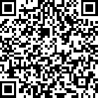
/* 休息时间，插播广告。非卖课 */
技术沙龙：AI编程以及Copilot（Github Copilot、通义灵码、CodeGeeX等）使用交流

Slide 70
Prompt能写多长？
Prompt越写越长怎么办？Prompt的长度限制，对于手工编写或程序生成较长Prompt（如RAG）时，都有较大影响。
Length-Extrapolation（长度外推）技术，扩大了Context Window，为编写或生成Prompt提高了更大的灵活度。
MODEL | CONTEXT WINDOW | TRAINING DATA
gpt-4-0125-preview | 128,000 tokens | Up to Dec 2023
gpt-4-1106-preview | 128,000 tokens | Up to Apr 2023
gpt-4-1106-vision-preview | 128,000 tokens | Up to Apr 2023
gpt-4-0613 | 8,192 tokens | Up to Sep 2021
gpt-4-32k-0613 | 32,768 tokens | Up to Sep 2021
2023.10，Moonshot AI 的 Kimi Chat 问世，这是首个支持 20 万汉字输入的智能助手产品；
2023.10，百川智能发布 Baichuan2-192K 长窗口大模型，相当于一次处理约35 万个汉字；
2023.11，OpenAI 发布支持 128K 上下文窗口的 GPT-4 Turbo 模型；
2023.11，Anthropic 发布支持 200K 上下文窗口的 Claude 2.1 模型;
2023.12，零一万物开源了长文本模型 Yi-6B-200K 和 Yi-34B-200K。
《TRAIN SHORT, TEST LONG: ATTENTION WITH LINEAR BIASES ENABLES INPUT LENGTH EXTRAPOLATION》

Slide 71
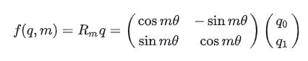
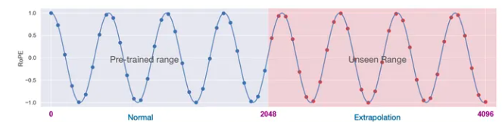
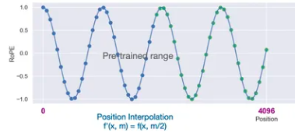
Prompt能写多长？长度外推
度。
RoPE相对位置旋转编码：对于位置m的向量q，逆时针旋转
直接外推+fine-turning
内插外推
NTK-RoPE插值
Transformer升级之路：16、“复盘”长度外推技术 - 科学空间
Transformer升级之路：2、博采众长的旋转式位置编码 - 科学空间

Slide 72
Prompt能写多长？大海捞针实验
AI开发者Greg Kamradt 的 Needle In A Haystack （大海捞针）实验：
Haystack（大海）
Paul Graham 的文章合集作为语料
Needle（针）
The best thing to do in San Francisco is eat a sandwich and sit in Dolores Park on a sunny day.
提问
What is the most fun thing to do in San Francisco based on my context? Don't give information outside the document
正确答案
The best thing to do in San Francisco is eat a sandwich and sit in Dolores Park on a sunny day.
把藏起来的那句话（也就是大海捞针的“针”）分别放到了文本语料（也就是大海捞针的“大海”）从前到后的15处不同位置，然后针对从 1K 到 128K（200K） 等量分布的 15 种不同长度的语料进行了 225 次（15×15）实验。为了保证实验的严谨，重复进行了实验，来取平均值。
https://github.com/gkamradt/LLMTest_NeedleInAHaystack?tab=readme-ov-file

Slide 73
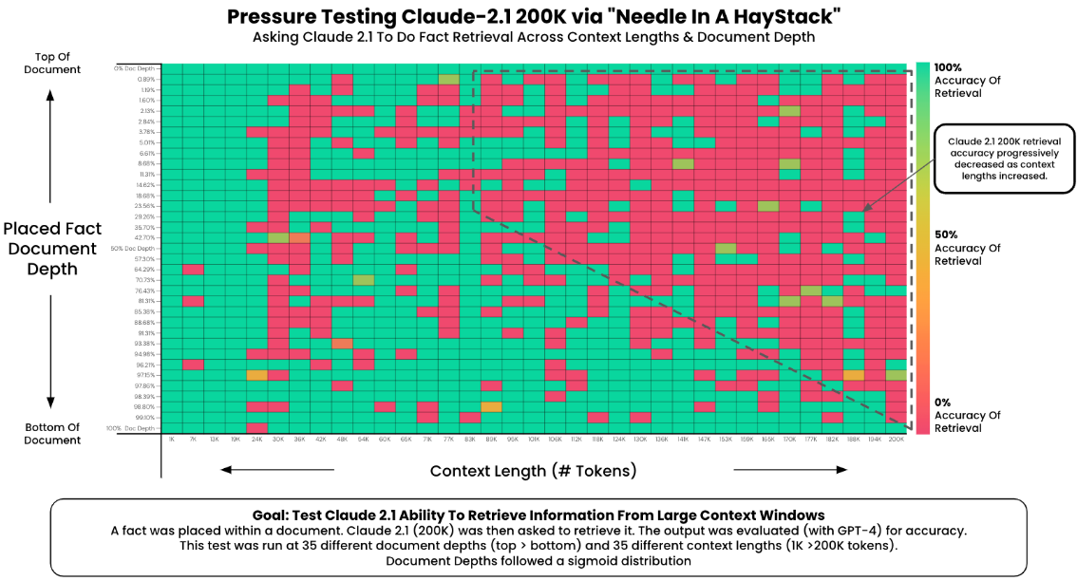
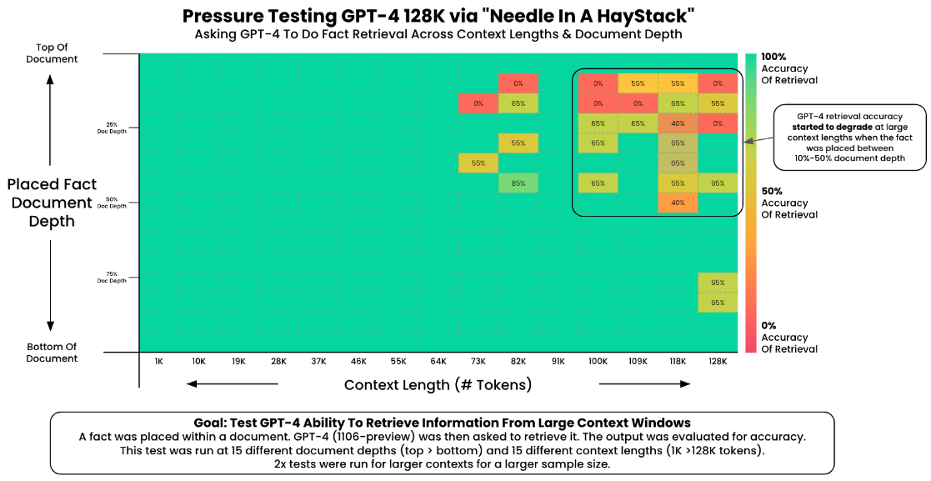
Prompt能写多长？大海捞针实验
文档较短时（64k token以下），表现良好，每个位置都能找到。
随着文档变大，文档的开头、结尾表现良好，但中部靠前位置的性能越来越差。
https://github.com/gkamradt/LLMTest_NeedleInAHaystack?tab=readme-ov-file

Slide 74
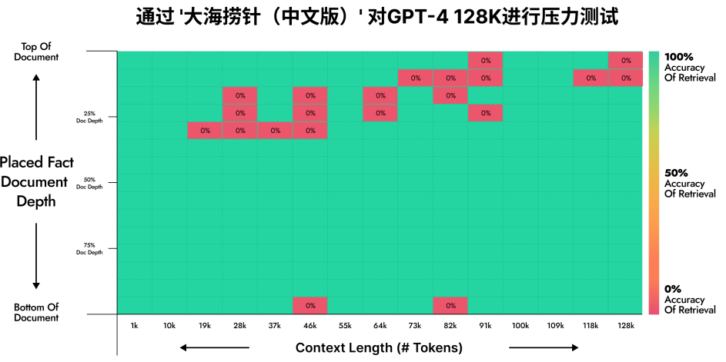
Prompt能写多长？大海捞针实验
Kimi Chat 设计了中文的“大海捞针”实验。
“大海”： AI 科技媒体《量子位》的文章集合
“针”：月之暗面科技有限公司北京地址是海淀区知春路量子芯座
“提问”：月之暗面科技有限公司北京地址是哪里？仅基于上述文档，不要给出上述文档以外的信息
从结果而言：
1、可能未做多次测试取平均值；
2、10K token以内的上下文，在gpt4-turbo上接近于没有遗漏。
https://mp.weixin.qq.com/s/IC5-FGLVHzHHYqH6x-aNng

Slide 75
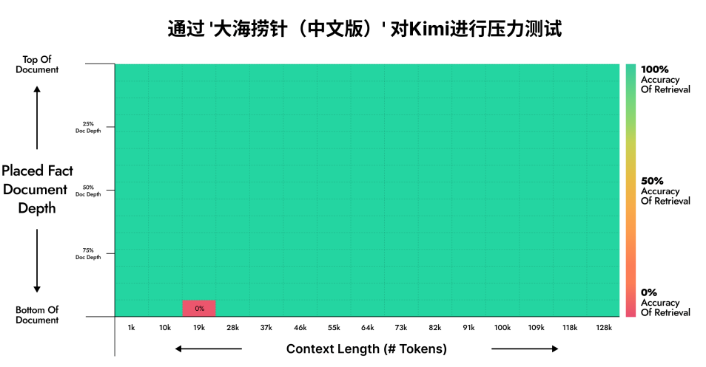
Prompt能写多长？大海捞针实验
https://mp.weixin.qq.com/s/IC5-FGLVHzHHYqH6x-aNng

Slide 76
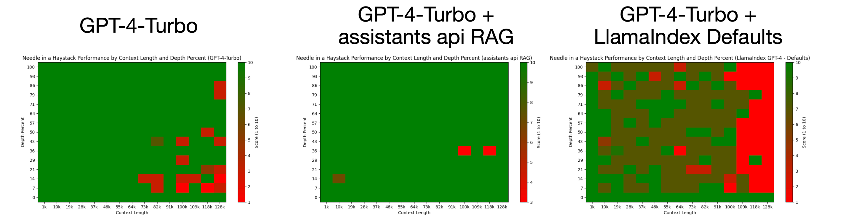
Prompt能写多长？大海捞针实验
RAG在大海捞针实验上的表现：
1、GPT Assistant API RAG的表现最好。
2、LlamaIndex的直接文档块索引RAG，表现最差。
3、整体“大海捞针”的实验设计，模拟了离散型文档的场景（如FAQ知识总结）。对于逻辑性知识，目前尚无较公平和统一的测试手段。
https://ai88.substack.com/p/rag-vs-context-window-in-gpt4-accuracy-cost

Slide 77
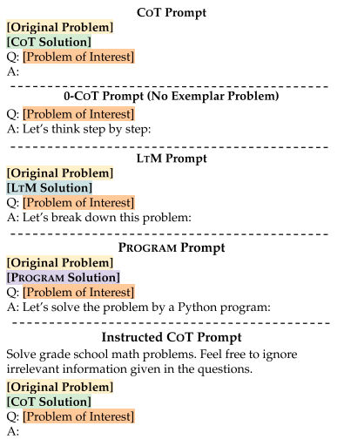
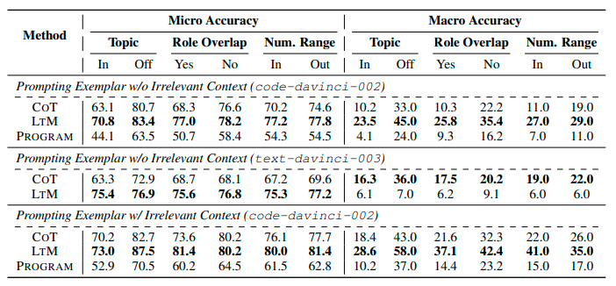
无关内容对CoT的影响有多少？
[Original Problem] = // 原始prompt
Q: Jessica is six years older than Claire. In two years, Claire will be 20 years old. How old is Jessica now?
/* Jessica比Claire大6岁。两年后，Claire 20 岁。现在Jessica几岁？
*/
[Problem with Irrelevant Context] // 增加噪音
Q: Jessica is six years older than Claire. In two years, Claire will be 20 years old. Twenty years ago, the age of Claire’s father is 3 times of Jessica’s age. How old is Jessica now?
/* Jessica比Claire大6岁。两年后，Claire 20 岁。20年前，Claire的
* 父亲是Jessica年龄的3倍。现在Jessica几岁？*/
CoT示例
Zero-Shot CoT
逐步拆解
代码生成
要求忽略无关信息
《Large Language Models Can Be Easily Distracted by Irrelevant Context》,Google & DeepMind

Slide 78
无关内容对Prompt的影响有多少？
Conclusion:
1、增加噪音干扰之后, 大部分方法的问题解决率大幅度降低。
/* 我们在编写或生成Prompt时，要尽量避免加入无关信息 */
2、LTM（Least-to-Most）对无关上下文信息的抗干扰能力最强, 显著干预其他所有的方法。
3、Self-consistency方法可以提高LLM对无关上下文信息的抗干扰能力.
4、增加噪音干扰的演示示例可以提高对无关信息的鲁棒性，同如果添加"Feel free to ignore irrelevant information given in the questions" 也能起到同样的效果
/* Least to Most 化繁为简，以及Self-consistency的Prompting方法，参见《Prompting Guides：进阶篇》 */

Slide 79
Prompt 迭代
目标结果
goal
Prompt迭代本身是一个优化问题。对于输出结果的评估，是Prompt迭代的基础。
Prompt 迭代优化
输入
prompt
模型
LLM
输出
output
评估
evaluation
反馈优化
optimize

Slide 80
Prompt 的有效评估
对于Prompt的结果进行有效的评估，是优化迭代Prompt的必要条件。
封闭式问题
1+1=？
自动评估
有标准答案
专家评估
半开放问题
介绍一下楼盘
自动评估
比较与参考答案重合度或问题相关性进行评估
有参考答案
专家评估
开放式问题
撰写计划、文案
自动评估
借鉴pairwise / listwise ranking的思想，进行排序评估
无标准答案

Slide 81
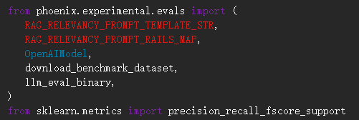
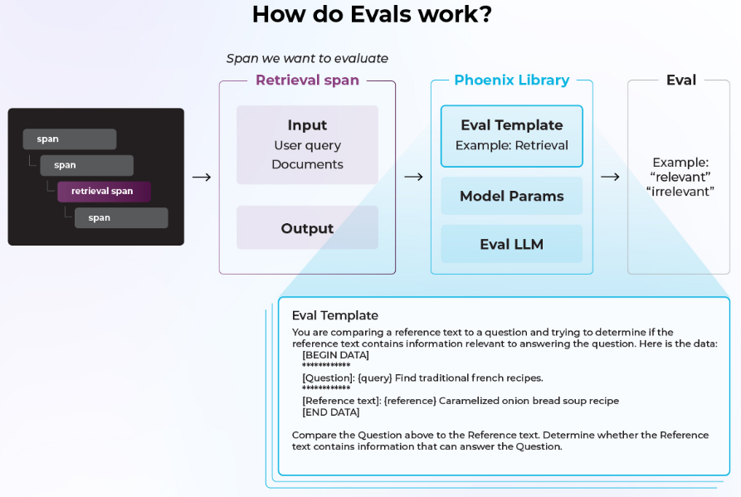

Prompt 评估：比较问题与结果相关性进行评估
使用ArizeAI的arize-phoenix (phoenix.experimental.evals)包进行评估，通过答案与问题的相关性，或者答案与标准答案之间的内容重合度进行评估。
比较问题与答案，判断答案是否包含了回答问题的信息。
https://arize.com/blog-course/llm-evaluation-the-definitive-guide/

Slide 82
Prompt 评估：Listwise评估
Q
角色：
文案创作者
任务：
以小红书上热门笔记的风格创作一条标题，用以推广一处现代风格的公寓，面向小红书平台上的年轻用户群体。约束：
标题需要使用日常口语化的语言和流行的表情符号，并且包含以下元素：公寓的主要优势、青年生活态度的共鸣点，以及引发用户兴趣的细节。标题长度在40个字以内。
目标：
激发年轻用户的好奇心，并吸引他们进一步阅读了解更多的租房信息。
房源信息：
………………
Let’s think step by step。
选哪个更好？

Slide 83
Prompt 评估：Listwise评估 | 选择
Q
你是一名小红书的典型年轻女性用户。选出下列租房文案标题中，对你吸引力最强的一个：
'''
A:💫潮流青年的租房首选！🏠现代公寓超in生活，地铁旁边，咖啡馆式阳台等你check in✨
B:💫生活不将就，#心动新公寓#来啦！安静社区🌿，设计师风格🎨，你的潮流栖息地～
C:桃花源里的INS风公寓🌸，青春租房不将就！顶级社区，解锁你的潮流新生活🔑
'''
先说明选择过程与理由，再给出选择结果。
Q
你是一名小红书的典型年轻女性用户。选出下列租房文案标题中，对你吸引力最强的一个：
'''
A:桃花源里的INS风公寓🌸，青春租房不将就！顶级社区，解锁你的潮流新生活🔑
B:💫潮流青年的租房首选！🏠现代公寓超in生活，地铁旁边，咖啡馆式阳台等你check in✨
C:💫生活不将就，#心动新公寓#来啦！安静社区🌿，设计师风格🎨，你的潮流栖息地～
'''
先说明选择过程与理由，再给出选择结果。
选项 | 次数 | 占比
A-地铁旁 | 3 | 15%
B-不将就 | 6 | 30%
C-桃花源 | 11 | 55%
选项 | 次数 | 占比
A-桃花源 | 7 | 35%
B-地铁旁 | 4 | 20%
C-不将就 | 9 | 45%
示例：选择评估
选择题：不太稳定。与选项顺序有一定关系。有时越中间或靠后的答案越容易被选择。

Slide 84
Prompt 评估：Listwise评估 | 排序
Q
你是一名小红书的典型年轻女性用户。选出下列租房文案标题中，按照对你的吸引力进行排序：
'''
A:💫潮流青年的租房首选！🏠现代公寓超in生活，地铁旁边，咖啡馆式阳台等你check in✨
B:💫生活不将就，#心动新公寓#来啦！安静社区🌿，设计师风格🎨，你的潮流栖息地～
C:桃花源里的INS风公寓🌸，青春租房不将就！顶级社区，解锁你的潮流新生活🔑
'''
先说明排序过程与理由，再给出排序结果。
Q
你是一名小红书的典型年轻女性用户。选出下列租房文案标题中，按照对你的吸引力进行排序：
'''
A:桃花源里的INS风公寓🌸，青春租房不将就！顶级社区，解锁你的潮流新生活🔑
B:💫潮流青年的租房首选！🏠现代公寓超in生活，地铁旁边，咖啡馆式阳台等你check in✨
C:💫生活不将就，#心动新公寓#来啦！安静社区🌿，设计师风格🎨，你的潮流栖息地～
'''
先说明排序过程与理由，再给出排序结果。
选项 | 次数 | 占比
ABC | 14 | 28%
ACB | 12 | 24%
BAC | 11 | 22%
…
选项 | 次数 | 占比
BAC | 16 | 32%
ACB | 11 | 22%
ABC | 8 | 16%
…
示例：排序评估
排序题：不太稳定。与选项顺序有一定关系。有时越中间或靠后的答案越容易排在前面。

Slide 85
Prompt 评估：Listwise评估 | 评分
Q
你是一名小红书的典型年轻女性用户。选出下列租房文案标题中，按照对你的吸引力进行打分（1-10）：
'''
A:桃花源里的INS风公寓🌸，青春租房不将就！顶级社区，解锁你的潮流新生活🔑
B:💫潮流青年的租房首选！🏠现代公寓超in生活，地铁旁边，咖啡馆式阳台等你check in✨
C:💫生活不将就，#心动新公寓#来啦！安静社区🌿，设计师风格🎨，你的潮流栖息地～
'''
先说明打分逻辑与过程，再给出打分结果。
Q
你是一名小红书的典型年轻女性用户。选出下列租房文案标题中，按照对你的吸引力进行打分（1-10）：
'''
A:💫潮流青年的租房首选！🏠现代公寓超in生活，地铁旁边，咖啡馆式阳台等你check in✨
B:💫生活不将就，#心动新公寓#来啦！安静社区🌿，设计师风格🎨，你的潮流栖息地～
C:桃花源里的INS风公寓🌸，青春租房不将就！顶级社区，解锁你的潮流新生活🔑
'''
先说明打分逻辑与过程，再给出打分结果。
选项 | 总分（10次）
A-桃花源 | 86
B-地铁旁 | 84
C-不将就 | 72
选项 | 总分（10次）
A-地铁旁 | 85
B-不将就 | 78
C-桃花源 | 84
示例：评分排序
评分题：较前两者稳定一些。可多次执行取总分或平均分，并在执行中乱序。
给出更具体的评估标准后，三者都更稳定一些，但评分更容易自动量化。

Slide 86
Prompt 评估：Listwise评估与Self-Consistency
CoT Prompt
/* Self-Consistency的变形，以及在不同场景下的调整，
* 在《Prompting-Guide 进阶篇》中展开讨论。
*/
多条
推理链
评估中使用CoT-SC，是简单有效的方法。
无论选择、排序、评分，如果每次随机乱序后，在大样本情况下，结果是趋同于一致的。
相对而言，针对此场景，评分收敛的速度更快，稳定性也更好一些。
…
…
…
多数投票
（majority vote）
最终结果
《SELF-CONSISTENCY IMPROVES CHAIN OF THOUGHT REASONING IN LANGUAGE MODELS》, Google

Slide 87
Prompt 评估：扩展阅读 | 人工评估与自动评估
Prompt的评估（或LLM的评估）的人工/自动评估指标、方法很难标准化。各类Prompt优化论文中也采用了不同的评估方式，以体现自己的优化效果。
扩展阅读：
Amanda Askell, Yuntao Bai, Anna Chen, Dawn Drain, Deep Ganguli, Tom Henighan, Andy Jones, Nicholas Joseph, Ben Mann, Nova DasSarma, et al. 2021. A general language assistant as a laboratory for alignment
Yejin Bang, Samuel Cahyawijaya, Nayeon Lee, Wenliang Dai, Dan Su, Bryan Wilie, Holy Lovenia, Ziwei Ji, Tiezheng Yu, Willy Chung, et al. 2023. A multitask, multilingual, multimodal evaluation of chatgpt on reasoning, hallucination, and interactivity.
Yann Dubois, Xuechen Li, Rohan Taori, Tianyi Zhang, Ishaan Gulrajani, Jimmy Ba, Carlos Guestrin, Percy Liang, and Tatsunori B Hashimoto. 2023. Alpacafarm: A simulation framework for methods that learn from human feedback.
Dan Hendrycks, Collin Burns, Steven Basart, Andy Zou, Mantas Mazeika, Dawn Song, and Jacob Steinhardt. 2020.Measuring massive multitask language understanding.
Yuzhen Huang, Yuzhuo Bai, Zhihao Zhu, Junlei Zhang, Jinghan Zhang, Tangjun Su, Junteng Liu, Chuancheng Lv, Yikai Zhang, Jiayi Lei, et al. 2023. C-eval: A multi-level multi-discipline chinese evaluation suite for foundation models.
Jiaming Ji, Mickel Liu, Juntao Dai, Xuehai Pan, Chi Zhang, Ce Bian, Ruiyang Sun, Yizhou Wang, and Yaodong Yang. 2023. Beavertails: Towards improved safety alignment of llm via a human-preference dataset.
Percy Liang, Rishi Bommasani, Tony Lee, Dimitris Tsipras, Dilara Soylu, Michihiro Yasunaga, Yian Zhang, Deepak Narayanan, Yuhuai Wu, Ananya Kumar, et al. 2022. Holistic evaluation of language models.
Yen-Ting Lin and Yun-Nung Chen. 2023. LLM-Eval: Unified Multi-Dimensional Automatic Evaluation for Open Domain Conversations with Large Language Models
Jekaterina Novikova, Ondřej Dušek, Amanda Cercas Curry, and Verena Rieser. 2017. Why we need new evaluation metrics for NLG.
Chris Van Der Lee, Albert Gatt, Emiel Van Miltenburg, Sander Wubben, and Emiel Krahmer. 2019. Best practices for the human evaluation of automatically generated text.
Boxin Wang, Weixin Chen, Hengzhi Pei, Chulin Xie, Mintong Kang, Chenhui Zhang, Chejian Xu, Zidi Xiong, Ritik Dutta, Rylan Schaeffer, Sang T. Truong, Simran Arora, Mantas Mazeika, Dan Hendrycks, Zinan Lin, Yu Cheng, Sanmi Koyejo, Dawn Song, and Bo Li. 2023. DecodingTrust: A Comprehensive Assessment of Trustworthiness in GPT Models.
Jindong Wang, Xixu Hu, Wenxin Hou, Hao Chen, Runkai Zheng, Yidong Wang, Linyi Yang, Haojun Huang, Wei Ye, Xiubo Geng, et al. 2023. On the robustness of chatgpt: An adversarial and out-of-distribution perspective.
Yidong Wang, Zhuohao Yu, Zhengran Zeng, Linyi Yang, Cunxiang Wang, Hao Chen, Chaoya Jiang, Rui Xie, Jindong Wang, Xing Xie, et al. 2023. PandaLM: An Automatic Evaluation Benchmark for LLM Instruction Tuning Optimization.
Ming Zhong, Yang Liu, Da Yin, Yuning Mao, Yizhu Jiao, Pengfei Liu, Chenguang Zhu, Heng Ji, and Jiawei Han. 2022. Towards a unified multi-dimensional evaluator for text generation
Wanjun Zhong, Ruixiang Cui, Yiduo Guo, Yaobo Liang, Shuai Lu, Yanlin Wang, Amin Saied, Weizhu Chen, and Nan Duan. 2023. Agieval: A human-centric benchmark for evaluating foundation models.
Kaijie Zhu, Jindong Wang, Jiaheng Zhou, Zichen Wang, Hao Chen, Yidong Wang, Linyi Yang, Wei Ye, Neil Zhenqiang Gong, Yue Zhang, et al. 2023. PromptBench: Towards Evaluating the Robustness of Large Language Models on Adversarial Prompts.

Slide 88









Prompt 评估：LLM的稳定性与创造力
$$x_{1}$$
输出Y记做（$y_{1},y_{2},y_{3}$），表示token预测的概率。输入X记做（$x_{1},x_{2},x_{3},x_{4}$）
$$y_{1}$$
$$z_{1}=a_{11}x_{1}+a_{12}x_{1}+{a_{13}x_{3}+b}_{1}$$
$$x_{2}$$
$$z_{2}=a_{21}x_{1}+a_{22}x_{1}+{a_{23}x_{3}+b}_{2}$$
（线性层）
$$y_{2}$$
$$z_{3}=a_{31}x_{1}+a_{32}x_{1}+{a_{33}x_{3}+b}_{31}$$
$$x_{3}$$
$$y_{3}$$
$$x_{4}$$
（softmax激活）
$$\sum{y_{i}=1}$$
激活函数将（$y_{1},y_{2},y_{3}$）变为概率值，即$y_{i}>0$ 且

Slide 89





Prompt 评估：LLM的稳定性与创造力-温度参数
当$z_{1}$=1，$z_{2}$=2，$z_{3}$=3时：
 | t=1 | t=0.5 | t=1.5
$$y_{1}$$ | 0.09 | 0.02 | 0.15
$$y_{2}$$ | 0.24 | 0.12 | 0.29
$$y_{3}$$ | 0.67 | 0.86 | 0.56
在softmax基础上引入温度超参数t（temperature）进行控制。
当t=1：与原公式等价。
当t<1：随着t变小（$y_{1},y_{2},y_{3}$）相对差异变大。
当t>1：随着t变大（$y_{1},y_{2},y_{3}$）相对差异变小。
Temperature What sampling temperature to use, between 0 and 2. Higher values like 0.8 will make the output more random, while lower values like 0.2 will make it more focused and deterministic.
Temperature参数越大，输出越随机；越小输出越确定。
https://platform.openai.com/docs/api-reference/chat/create

Slide 90

Prompt 评估：LLM的稳定性与创造力-核采样参数
核采样（nucleus sampling），即top_p采样。事先设定一个(0,1)之间的p值，然后将token的预测概率从大到小排序，选取前k个token，使得它们的概率之和恰好大于p。
Token | 概率值
$$y_{1}$$ | 0.5
$$y_{2}$$ | 0.3
$$y_{3}$$ | 0.1
… | …
top_p = 0.8
假定我们选取的top_p为0.75，$y_{1}$+$y_{2}$=0.8>0.75，则token从（$y_{1}$,$y_{2}$）中选择。
top_p An alternative to sampling with temperature, called nucleus sampling, where the model considers the results of the tokens with top_p probability mass. So 0.1 means only the tokens comprising the top 10% probability mass are considered.
We generally recommend altering this or temperature but not both.
top_p参数越小，输出越确定；越大输出越随机。

Slide 91
Prompt 评估：LLM的稳定性与创造力-示例
top_p = 0.001
temperature = 0.1
作为一名小红书的典型年轻女性用户，我可能会对时尚、潮流、设计感强、社交媒体（如Instagram）风格的公寓感兴趣。同时，我也可能会关注公寓的地理位置、社区环境以及是否能够提供一种与众不同的生活体验。以下是我根据这些标准对每个标题的打分逻辑：
……
作为一名小红书的典型年轻女性用户，我可能会对时尚、潮流、设计感强、社区环境好以及便利的地理位置等因素比较敏感。以下是我对每个标题的打分逻辑：
……
作为一名小红书的典型年轻女性用户，我可能会对时尚、潮流、设计感强、社交媒体（如Instagram）风格的公寓感兴趣。同时，我也可能会关注公寓的地理位置（如是否靠近地铁）、社区环境以及是否有特色的空间（如阳台）等因素。以下是根据这些标准对每个标题的打分逻辑：
……
作为一名小红书的典型年轻女性用户，我可能会对时尚、潮流、设计感强、社区环境好以及便利的地理位置等因素比较敏感。以下是我根据这些因素对每个租房文案标题的打分逻辑：
……
示例：利用top_p 参数与temperature参数增强评估的稳定性
问题：针对样例中的评分，怎样调整temperature、top_p才合理？

Slide 92




Prompt 评估：LLM的稳定性与创造力-如何选择？
大语言模型输出的next token的概率预测，基本符合长尾分布（long-tail distribution）。
原始分布
top_p = 0.5
通过缩小top_p，在稳定模型预测输出的同时，保持一定的多样性。
temperature = 0.5
通过缩小temperature，能够稳定模型预测输出，但多样性同样变差。
temperature = 1.5
通过增大temperature，提升模型输出的随机性。
场景1：希望稳定模型的输出质量，同时保持一定的创造力：减小 top_p
场景2：希望提升模型的创造力：增大temperature

Slide 93

Prompt 评估：迭代示例
示例：活动主题优化

Slide 94


Prompt 评估：常用中文数据集
CEVAL：C-Eval是一个针对基础模型的综合中文评估套件。它由 13948 道多项选择题组成，涵盖 52 个不同学科和四个难度级别。
/* 目前，针对CEVAL刷榜的情况可能比较多见 */
CoT结果
M3KE：M3KE 收集了 20,477 个真人标准化考试题目（包含 4 个候选答案），覆盖 71 个任务，包括小学、初中、高中、大学、研究生入学考试题目，涉及人文、历史、政治、法律、教育、心理学、科学、工程技术、艺术等学科。
C-EVAL：A Multi-Level Multi-Discipline Chinese Evaluation Suite for Foundation Models
M3KE: https://github.com/tjunlp-lab/M3KE

Slide 95


Prompt 自动优化
优化Prompt，是费时费力的体力活。
几十个模型选择、几十个朝参数调优、Prompt优化、评估测试，为了一个SD Prompt我写了一个月
人工优化
标记强调、设定角色、约束输出、描述背景、约定技能、思维链、复述、few-shot选例子 …
自动优化
加入Prompt Vector，在模型训练时进行优化（prefix turning、prompt turning等）
设计优化逻辑，人工提供种子，利用大语言模型来自动一堆Prompt，利用评估过滤掉不好的Prompt，然后继续迭代评估（Automatic prompt engineering）
Meta Prompts
New Prompts
通过LLM自动生成
优化结果
LOOPS
Prompt评估
/* 自动优化适用于较短的Prompt，在AI智能体开发中非常有效。长的结构化Prompt或伪代码自动优化稍困难 */

Slide 96

Prompt 自动优化：APE
核心逻辑：
用LLM根据输入Q/A对生成初试Prompt集合U
循环Prompt集合U，用评分函数选出最佳的top k%
循环迭代
APE开创了利用大语言模型自动优化Prompt的先河。并基本确立了目前自动优化Prompt的两个关键点：
1、如何生成新的Prompt？
APE：让用LLM生成相近的Prompt变体
2、Prompt评估有哪些Trick？
APE：Efficient score estimation（细粒度得分，给高质量的Prompt更多的示例进行评估）
APE：Execution accuracy / Log probability
使用迭代蒙特卡洛搜索，让LLM生成相近的Prompt变体加入集合U
如果收敛则停止
《APE: Large Language models are human-level prompt engineers》

Slide 97


Prompt 自动优化：APE
自动生成初始的Prompt
生成相近的Prompt变体
/* 根据已有Prompt生成变体的模板 */
生成以下指示的变体，同时保持语义含义不变。
输入：写出以下词的反义词
输出：
# 写出与以下词对立的词
# 写出以下词意义相反的词
# …
/* 自动生成Prompt的模板 */
我给了我的朋友一个Prompt指令和5个输入。我的朋友读了输入并且为每个输入写了对应的输出。这是输入/输出对：
Input：真 Output：假
Input：开 Output：关
（…更多示例…）
我的Prompt指令是：
《APE: Large Language models are human-level prompt engineers》

Slide 98

Prompt 自动优化：APE
Result：
/* Greedy 是利用大语言模型Zero-Shot的生成Prompt的一种方法，Honovich et al.(2022)*/
在24个不同的任务上，APE最终生成的Prompt与人类设计的Prompt打平或者略有提升。证明了用LLM来生成与优化Prompt，是行之有效的方法。
APE通过类似RANSAC（瞎猫撞死耗子）的方式自举Prompt。越前期越有效，越后期越困难。
《APE: Large Language models are human-level prompt engineers》

Slide 99

Prompt 自动优化：OPRO（深呼吸）
核心逻辑：
Meta-prompt集合，第一次可由人工设计输入
循环迭代
让LLM生成优化新的Prompt集合
OPRO关键在于Meta-Prompt的设计：
问题描述：优化问题描述，包含目标方程、求解约束等。例如告诉LLM “generate a new instruction that achieves a higher accuracy（生成一个更高准确率的新提示）”
优化轨迹：Meta-Prompt利用优化轨迹来生成新的prompt，这一方法建立在上下文学习的基础上。优化轨迹包括过去的Prompt以及对应的分数，按照分数升序排序。优化轨迹，可以帮助LLM识别得分高的prompt之间的相似性，帮助其在现有的prompt基础上构建更好的解。
应用示例：给出优化Prompt要解决的应用的示例。
评估分数，并选取最优的Prompt集合
最优的Prompt集合
《OPRO：Large Language Models as Optimizers》, DeepMind，Google

Slide 100

Prompt 自动优化：OPRO | Meta-Prompt
我有一些文本和对应的分数，按照升序排列。更高的分数代表更高的质量。
Let’s figure it out! 61分
Let’s solve the problem. 63分
(…更多文本…)
下面的例子是如何使用这些文本：你替换<INS>，阅读并给出答案。如果你的答案和给出的答案一样，结果就是对的。
输入：小恺比小望多20本书。小鑫比小恺多1/5的书。如果小望有30本书，那么他们一共有多少本书？<INS>
输出：140
(…更多示例…)
写一句之前不同并且尽可能的高分的新文本。
优化轨迹
应用示例
问题描述
与APE的瞎猜不同，通过优化轨迹和应用示例的引入，让大语言模型更清楚优化的目标与路径。
让大语言模型深呼吸“Take a deep breath”，就是这样找到的。
《OPRO：Large Language Models as Optimizers》, DeepMind，Google

Slide 101
Prompt 自动优化：OPRO | Result
OPRO的优化思想非常容易实现，可以用来调优完整Prompt或者Prompt当中的某一部分。
OPRO对于Prompt Engineering优化Prompt模板非常便利。
不同的场景，需要调整和验证不同的meta-prompt。
《OPRO：Large Language Models as Optimizers》, DeepMind，Google

Slide 102
Prompt 自动优化
名称 |  | 机构 | 特点
APE | Large Language Models are Human Level Prompt Engineers | 多伦多大学 | 简单，易于实现
OPRO | Large Language Models as Optimizers | DeepMind | 让LLM基于过往的迭代记录、优化目标，自己总结规律，产生新的prompt
APO | Automatic Prompt Optimization with Gradient Descent and Beam Search | Microsoft | 集成神经网络的梯度下降思想构造梯度进行优化，根据梯度产生新的prompt。每轮迭代中，采用Beam Search进行搜索。
EVOPROMPT | Connecting Large Language Models with Evolutionary Algorithms Yields Powerful Prompt Optimizers | 清华 Microsoft | 通过遗传算法（Genetic Algorithm）以及差分进化（Differential Evolution）算法产生新的prompt
PE2 | Prompt Engineering a Prompt Engineer | Microsoft | 如何优化meta prompts。借鉴了优化器batch_size,step，Momentum等概念
PromptAgent | PromptAgent: Strategic Planning with Language Models Enables Expert-level Prompt Optimization | CMU | 将专家先验知识有效地集成到任务提示中，借鉴强化学习的思想
Long Prompt | Automatic Engineering of Long Prompts | Google | 优化长的Prompt，优化方法跟遗传算法类似
BPO | Black-Box Prompt Optimization: Aligning Large Language Models without Model Training | 清华 | 选用llama2-7b-chat模型进行fine-tuning，得到了一个预训练的prompt优化模型。另外归纳了优化模型的优化行为。

Slide 103

Prompt 自动优化：EVOPROMPT
遗传算法：输入两个Prompt，参考通过遗传算法的交叉与变异的逻辑，来生成新的Prompt。
请逐步遵循指示以生成更好的提示。
1、交叉以下提示并生成一个新的提示：
Prompt1：你是一个分类员，你的任务是确定所提供文本的情感，是积极的还是消极的。
Prompt2：为给定的句子标记一个情感标签 ['negative', 'positive']，并且只返回标签本身，不包含其他任何文本。
2、变异第1步生成的提示生成最终提示。
差分算法：输入3个Prompt。
1、找出原始Prompt1、Prompt2不同部分（差分）；2、变异不同部分；3、根据变异后差分修改Prompt3生成新Prompt；4、交叉Prompt4与新Prompt生成最终Prompt。
《Connecting Large Language Models with Evolutionary Algorithms Yields Powerful Prompt Optimizers》，清华，Microsoft

Slide 104


Prompt 自动优化：APO
核心思路：利用Prompt有错或不好的结果，作为梯度(gradient)，来生成新的prompt。
prompt：{prompt}
prompt在以下示例上有错：{error_string}
给出{num_feedbacks}条错误原因。
执行以上的prompt后，得到LLM输出，作为{gradient}。
prompt：{prompt}
prompt在以下示例上有错：{error_string}
错误原因：{gradient}
基于上述内容，生成{step_per_gradient}条更好的prompt
《APO：Automatic Prompt Optimization with “Gradient Descent " and Beam Search》，Microsoft

Slide 105
Prompt优化与fine-turning
我们需要通过优化Prompt来解决所有问题吗？
Prompt Engineering
PEFT & full fine-tuning
结果质量：
通过提升Prompt质量提升结果质量：
Context Framing，Zero-shot / One-shot与Few-shot learning，Prompt to Prompt，Auto Prompt Optimize，OPRO，Structured Prompt, Meta Prompt，…
通过RLHF、RLAIF、Instruction-Turning（指令微调）对齐到更高质量结果，并减少幻觉。
对于需要Prompt调优的情况更少了，也更难了
推理准确性：
通过提升思维能力提升推理性能：CoT，Action, ReAct， Self-Consistency，Least-to-Most，Cot-SC，ToT，GoT，AoT，XoT等
通过RLHF、RLAIF对齐到思维链进行推理
仍很难进行回溯
补充知识：
通过In-Context-Learning（上下文学习），结合Retrieval-Augmented-Generation（RAG）等进行知识检索与Prompt生成
通过Fine-Tuning，让模型学习到所有需要的知识；
通过Length Extrapolating（长度外推）提升上下文窗口长度
通过Function / Tool 方式，补充模型能力
补充能力：
/* 有少量的数据，通过上下文学习到所需知识 */
/* 有充足的数据，让模型通过参数学习全部知识 */

Slide 106




Prompt优化与fine-turning
Finetuning Large Language Models
Sharon Zhou
https://www.deeplearning.ai/short-courses/finetuning-large-language-models/
Fine-tuning
随着Lora/Dora等技术的发展，LLM落地到应用的过程中，Fine-Tuning成为越来越重要的技术。

Slide 107

Prompt优化与LLM fine-turning

Slide 108
Prompt的数据嵌入
将LLM用于数据总结、归纳或分析时，包含两种场景：
1、结构化数据：
结构化数据可直接用Pandas Data frame Agent或者sklearn进行分析。仅仅使用LLM的自然语言理解能力，脱离了LLM的分析能力。
2、半结构化数据：
对于包含长文本字段的半结构化数据，可利用LLM的自然语言理解能力与分析能力进行分析。数据嵌入到Prompt中，主要包含几种方式：
Markdown Table或CSV方式。比较节省token，但列数量较多并比较稀疏时，容易出现问题。
Json方式。较浪费token数量，当中单引号、双引号、换行较多时，需要做预处理。
Xml标签方式。最浪费token数量，但由于提供了结束标签，往往语言模型的效果最好。
固定的语言模板。比Json和Xml省token。

Slide 109
1、Prompting Guide 入门篇（复习）
构建有效Prompt的前提：理解LLM的单向性与知识限制
明确任务目标，避免歧义，利用工具辅助任务目标设计
Prompt的语境设置，设定角色，约定输出，给出案例，描述工作流程
理解上下文学习与少样本学习，给模型有效的例子
运用入门级的思维链提示，让模型一步一步求解
编写结构化提示与伪代码提示
消除与避免无关内容的影响
利用结果对比、问题相关性、结果评分来自动化Prompt评估
Prompt的优化流程，与自动生成Prompt的若干种方式
# 对于GPT或Claude，Prompt模板最好用英文

Slide 110
预告：《Prompting Guide：进阶篇》
从Design Time过度到Runtime，协调模型进行工作，提升思维链能力解决复杂问题
示例
化繁为简：Least to Most
自省：Self-Consistency
ART：自动多步推理
链式Prompt：ToT / GoT / XoT / AoT
ReAct: Reasoning and Acting
外部工具使用
用户任务
Conductor
Expert 1
Expert 2
…
Expert N
Meta Prompt（斯坦福）：
Conductor把任务交给一个Expert
Conductor验证Expert结果是否正确
如果无法验证，再找一个Expert来判断
重复，直到结果正确

Slide 111

预告：《Prompting Guide：智能体篇》
使用LLM构建AI智能体，解决特定领域任务。
示例

